Slide 2
Les romans graphiques précédents de Désirée et Alain Frappier
2012
2014
2015
2017

Slide 3
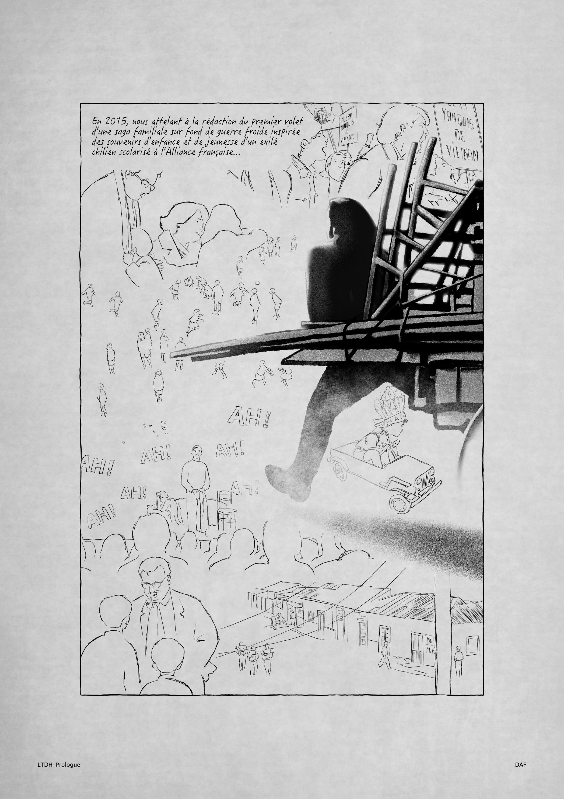
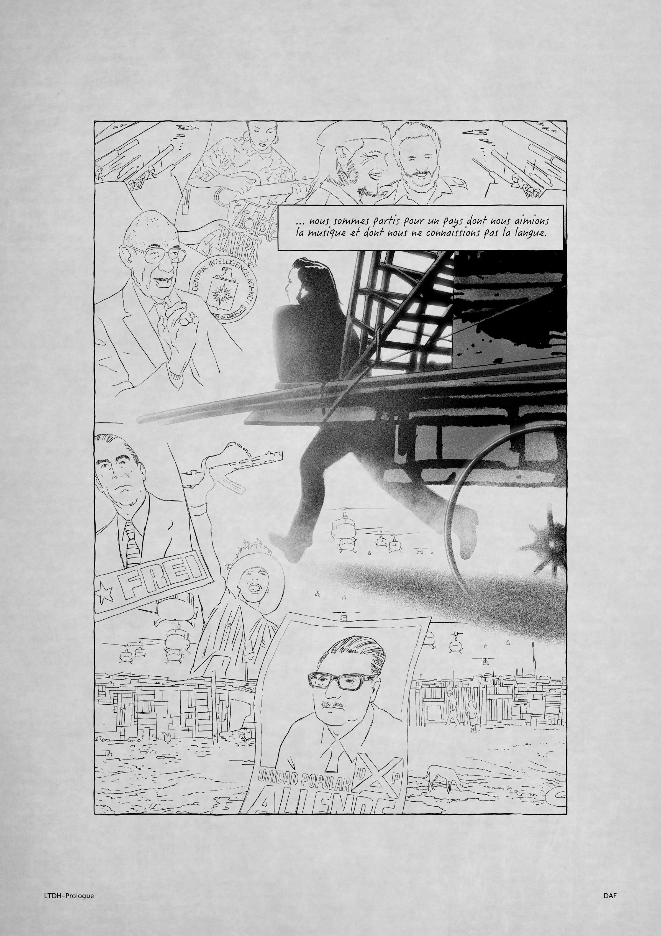
Comme tous nos albums,
Le temps des humbles
s’appuie sur une solide
documentation…

Slide 4
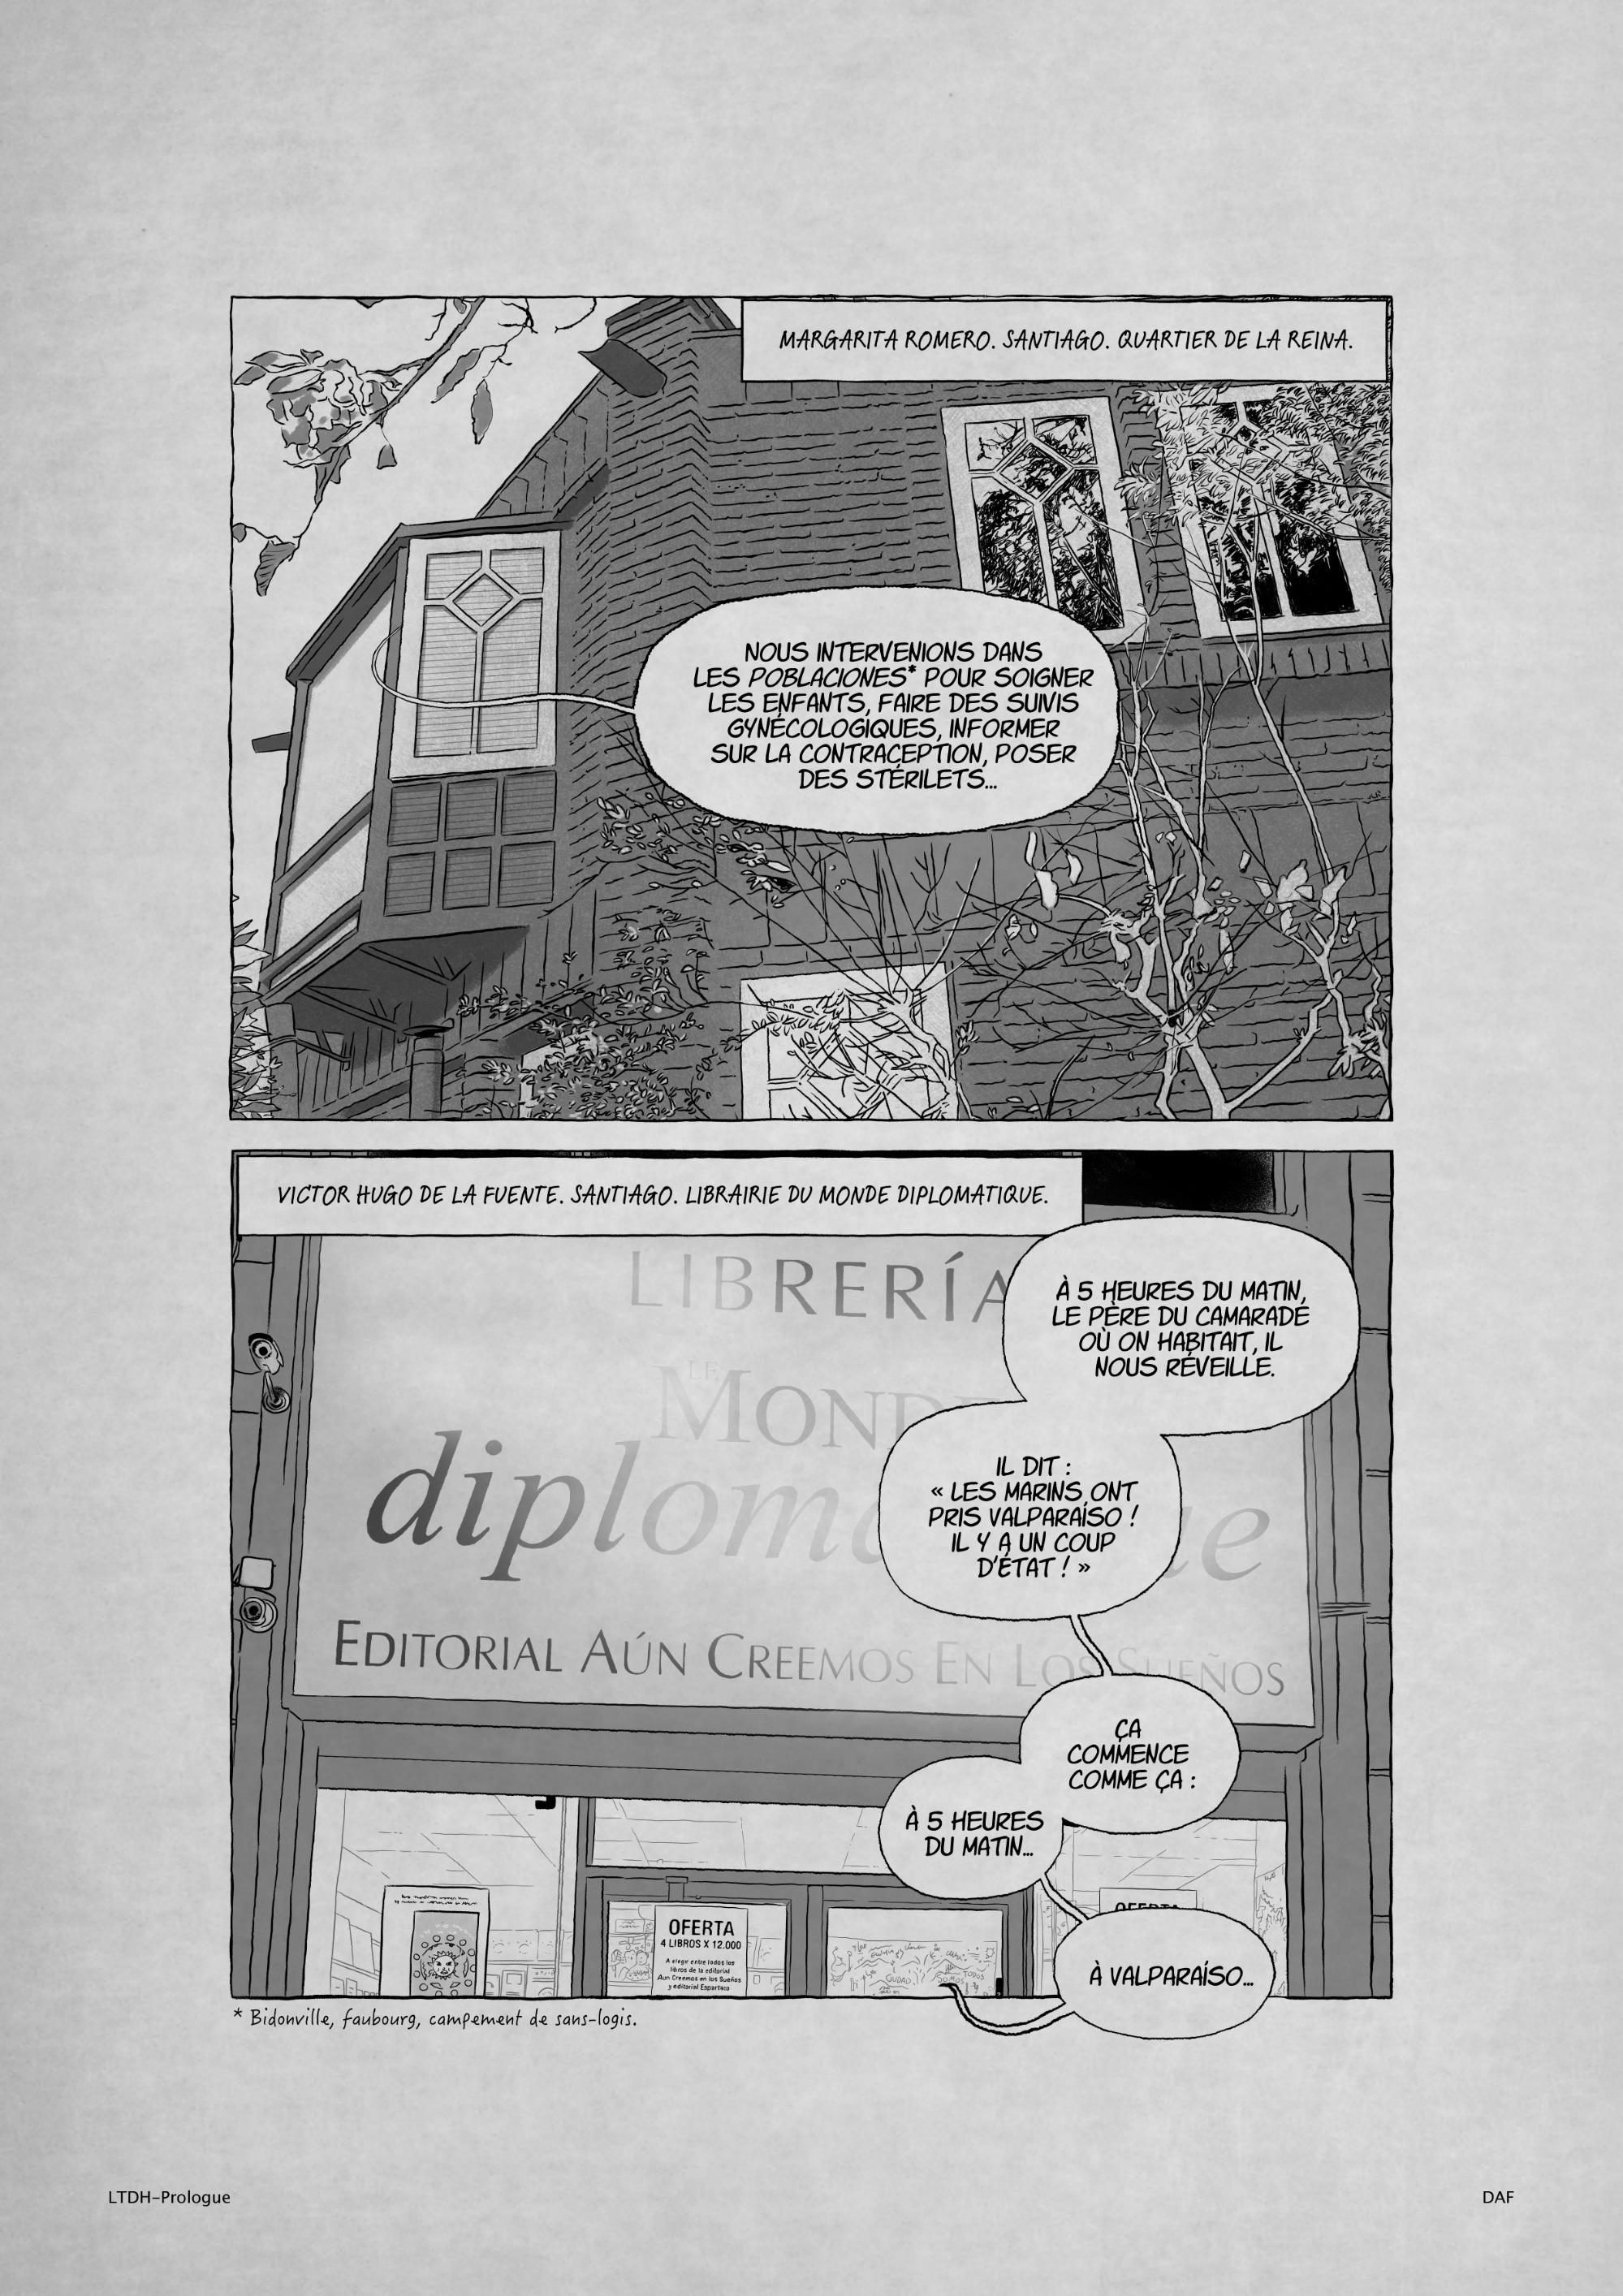
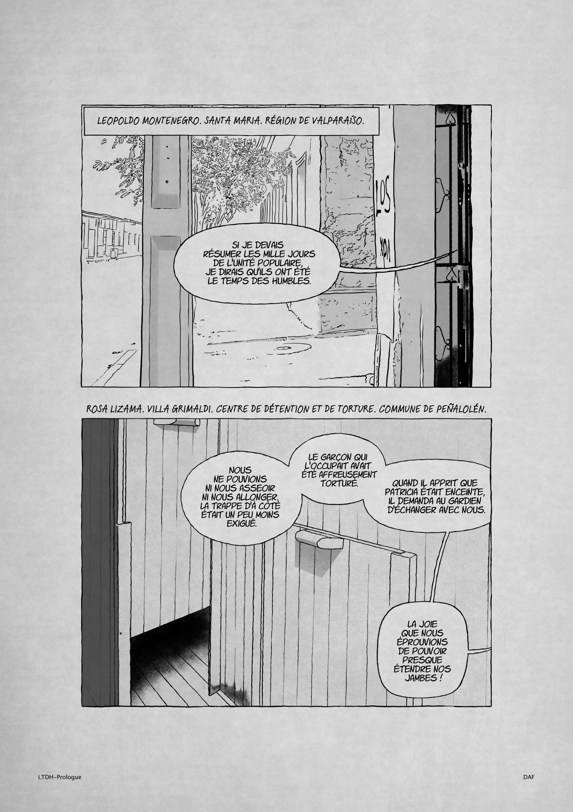
… une centaine de témoignages…

Slide 5
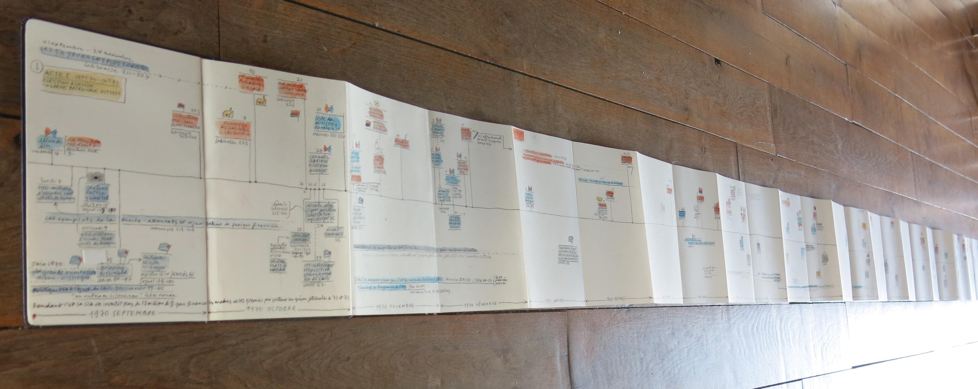
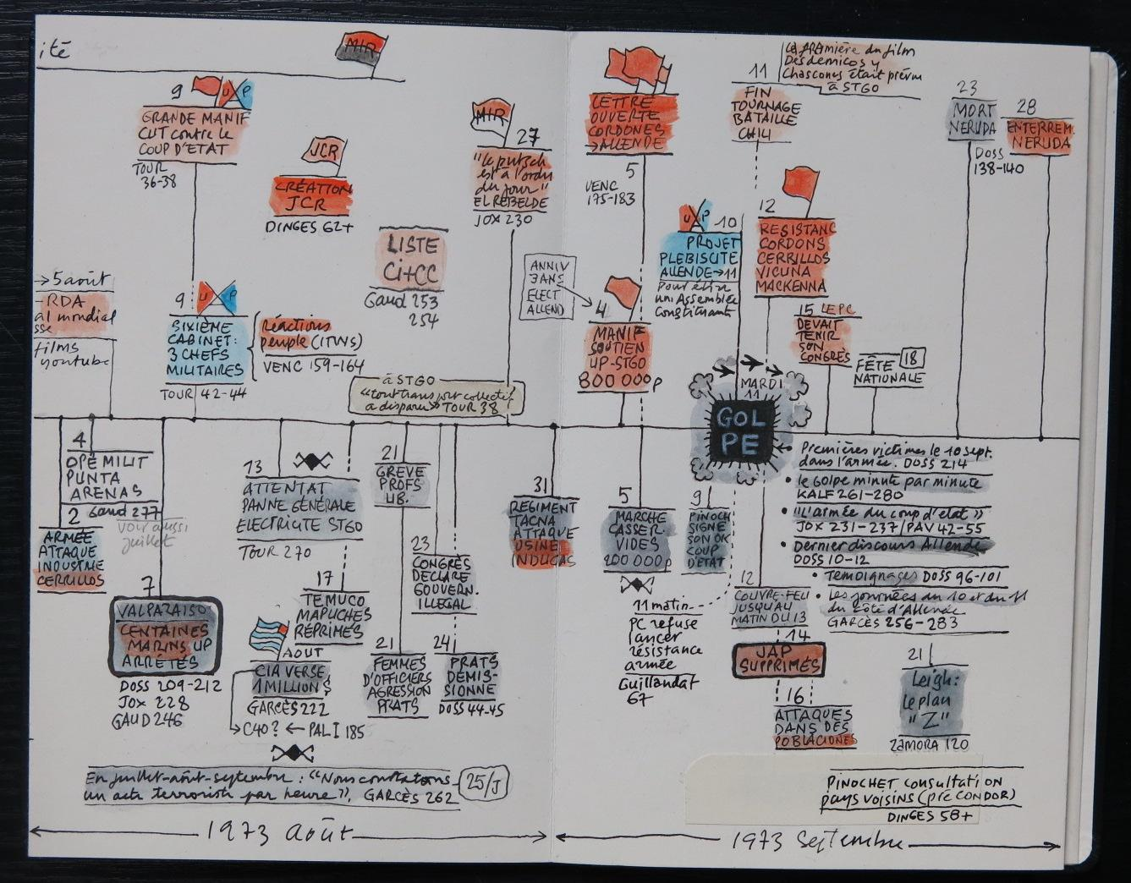
Pour alléger le travail
de scénarisation
et aider la mémoire
de Soledad, nous avons créé
une chronologie mois par mois
des mille jours de l’Unité populaire.
De nombreux événements sont
accompagnés de repères
bibliographiques.
Nos sources
documentaires :
près de 160 livres,
plus de 90 films,
des milliers de photos,
de journaux…
Deux carnets en reliure japonaise
sur 4,30 m de long !

Slide 6
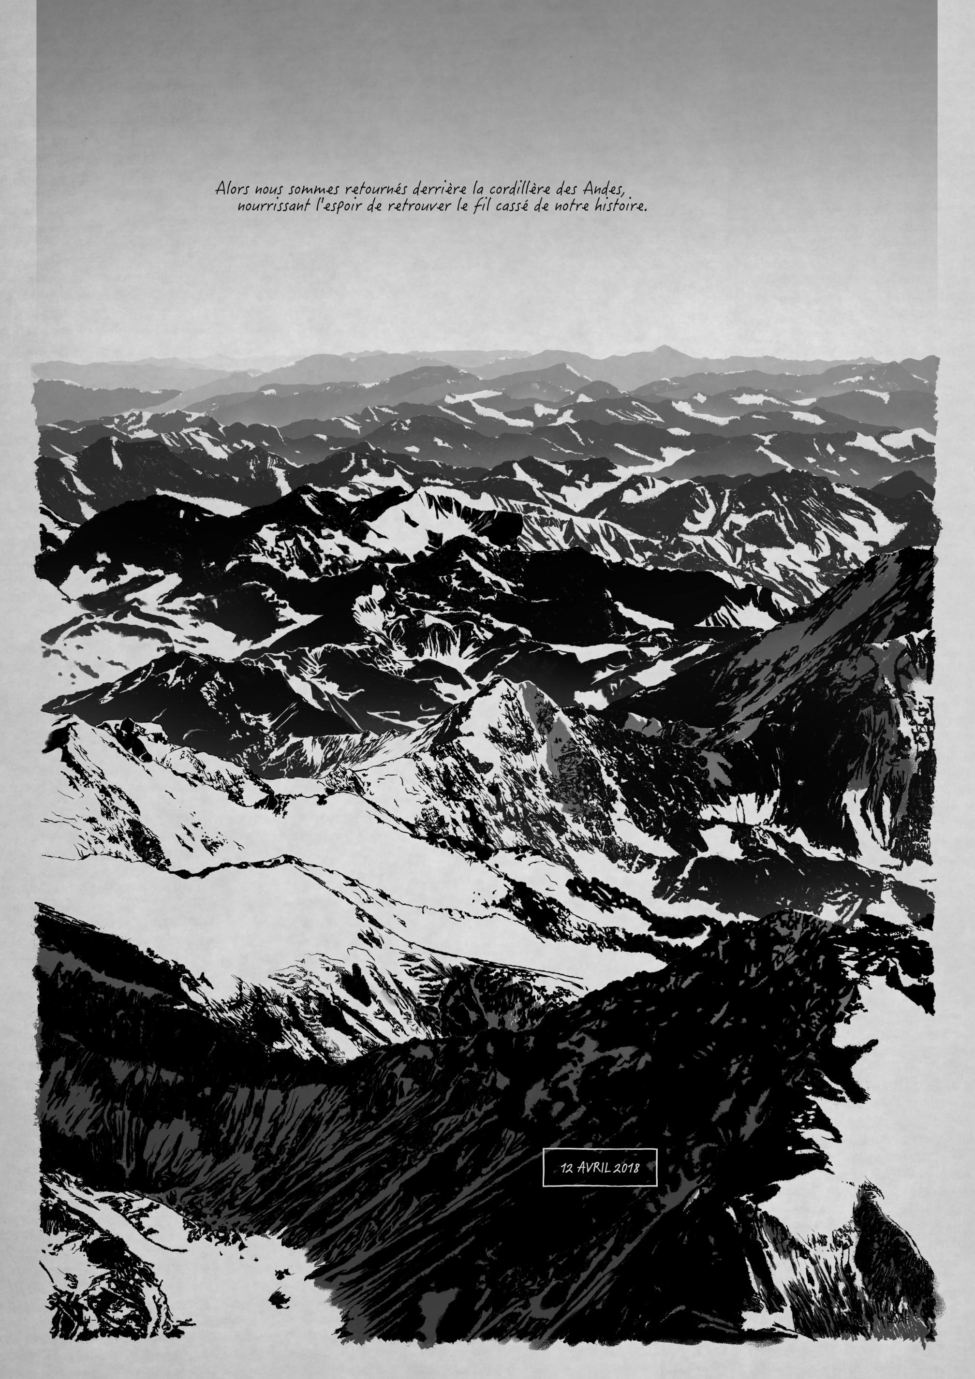
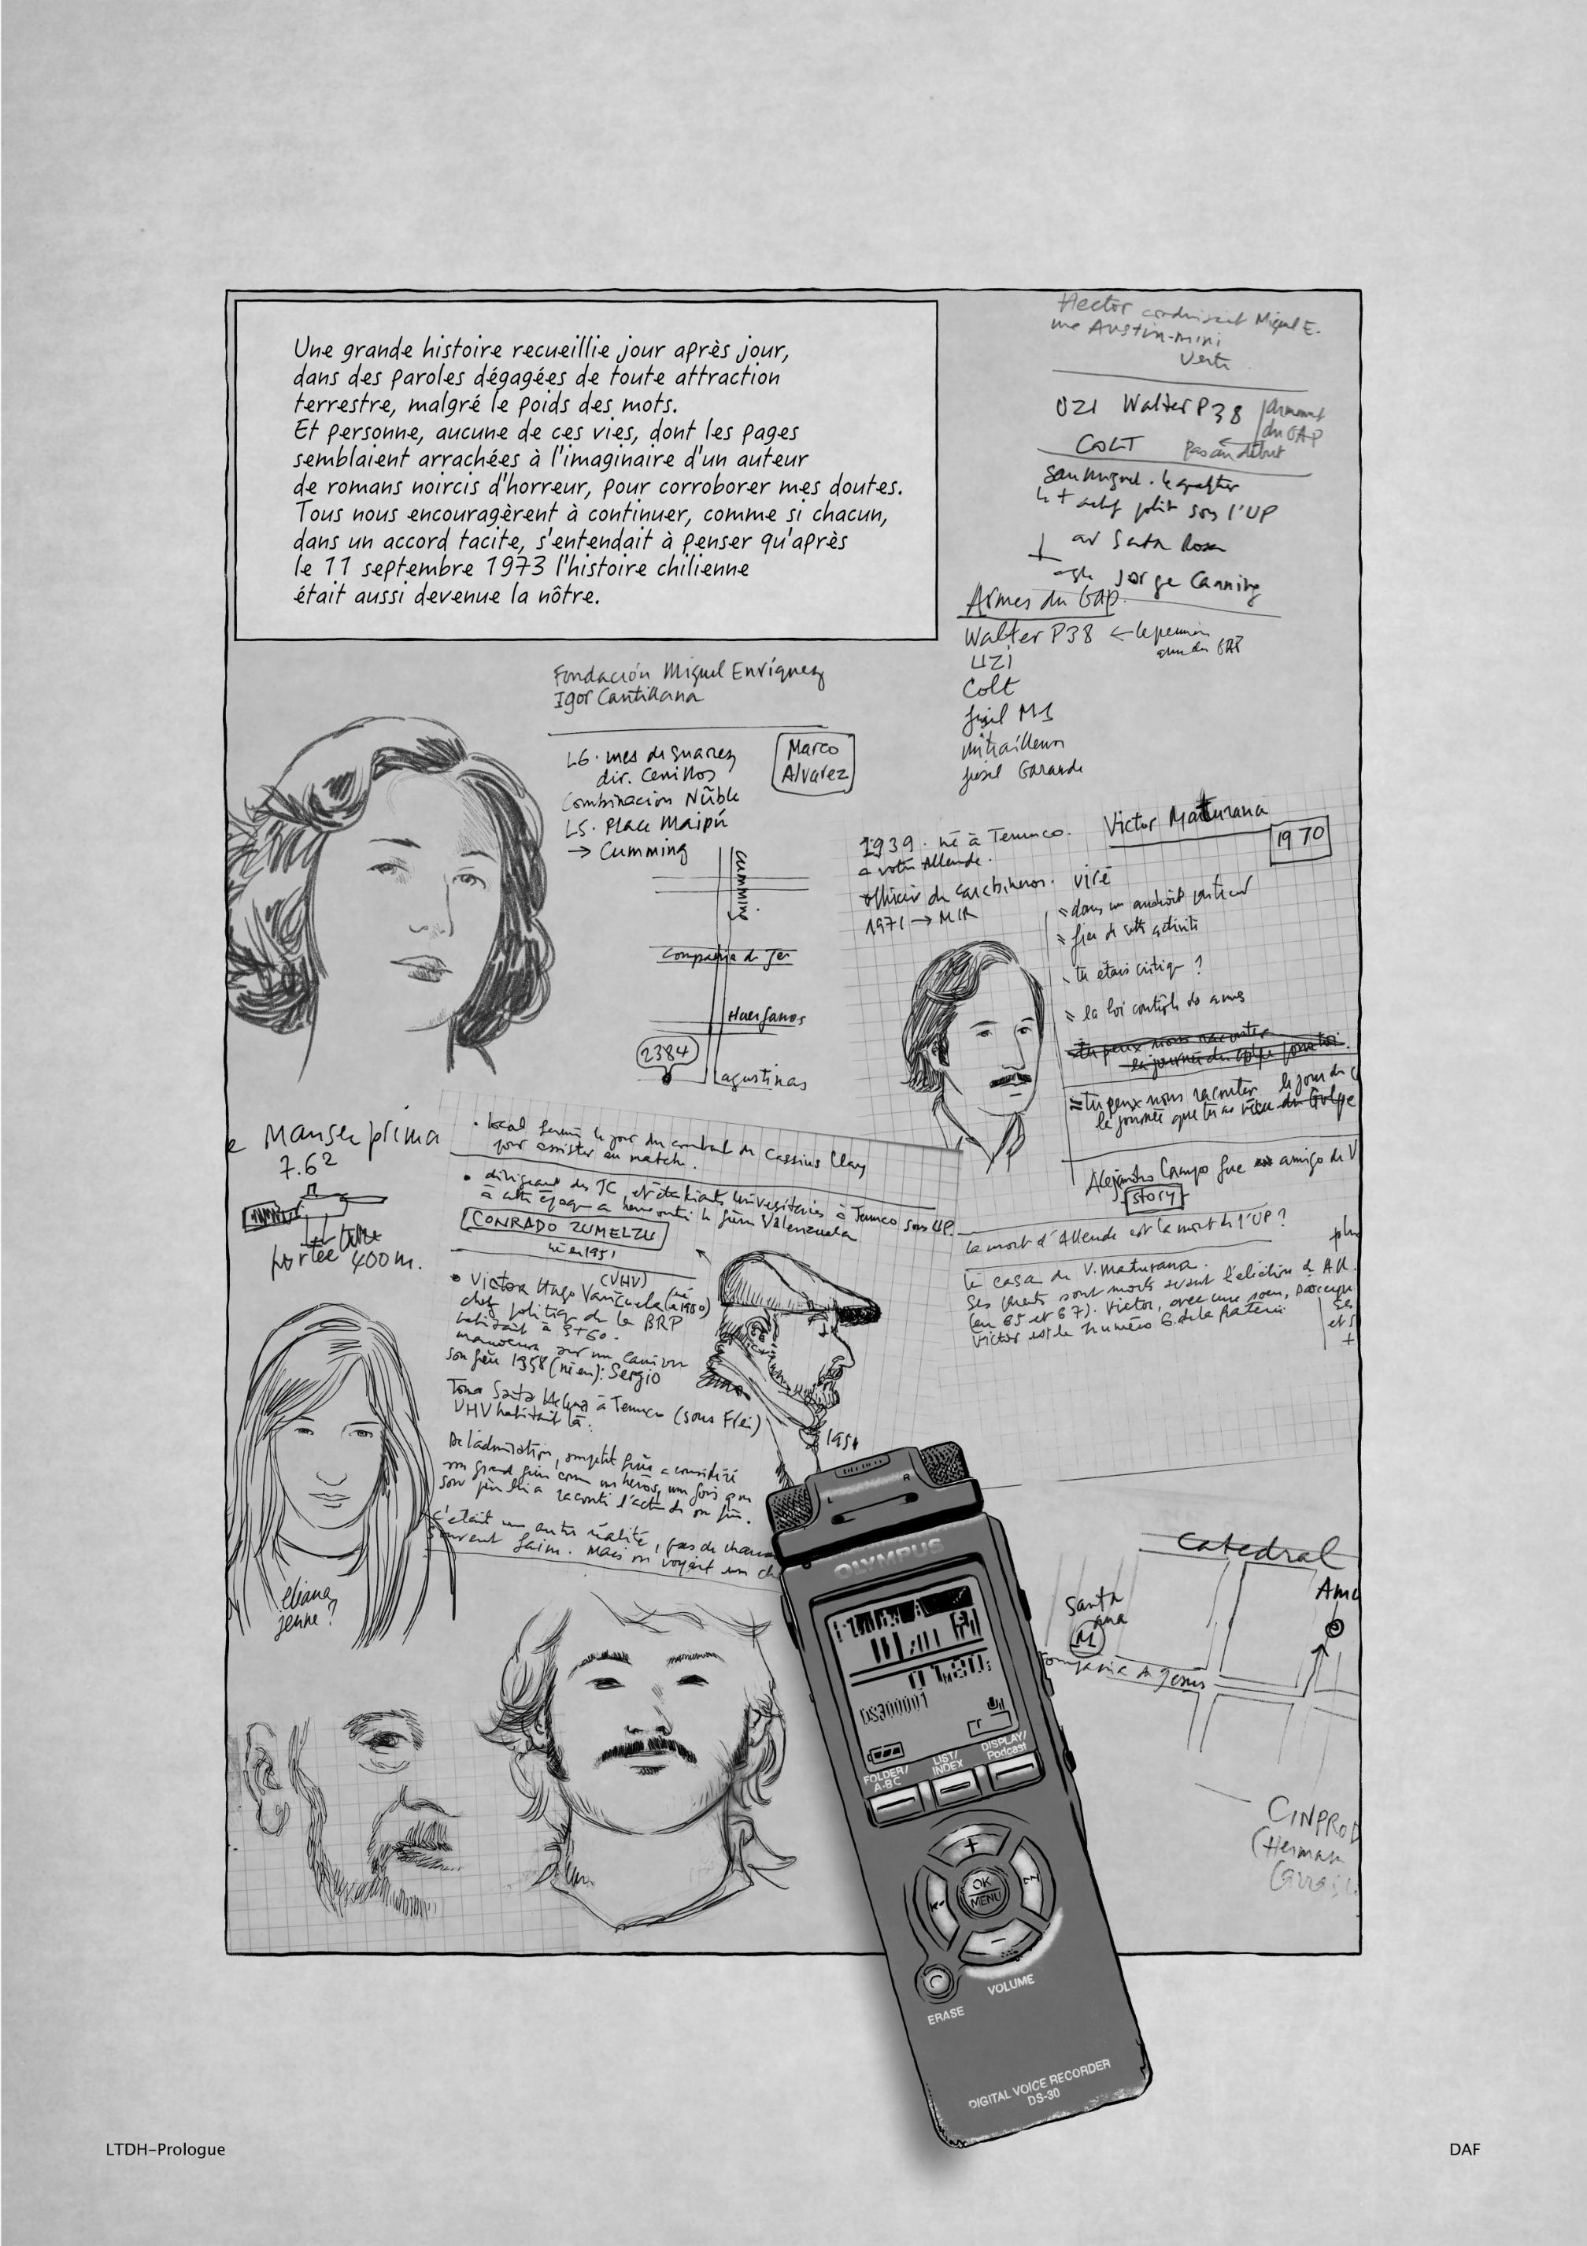
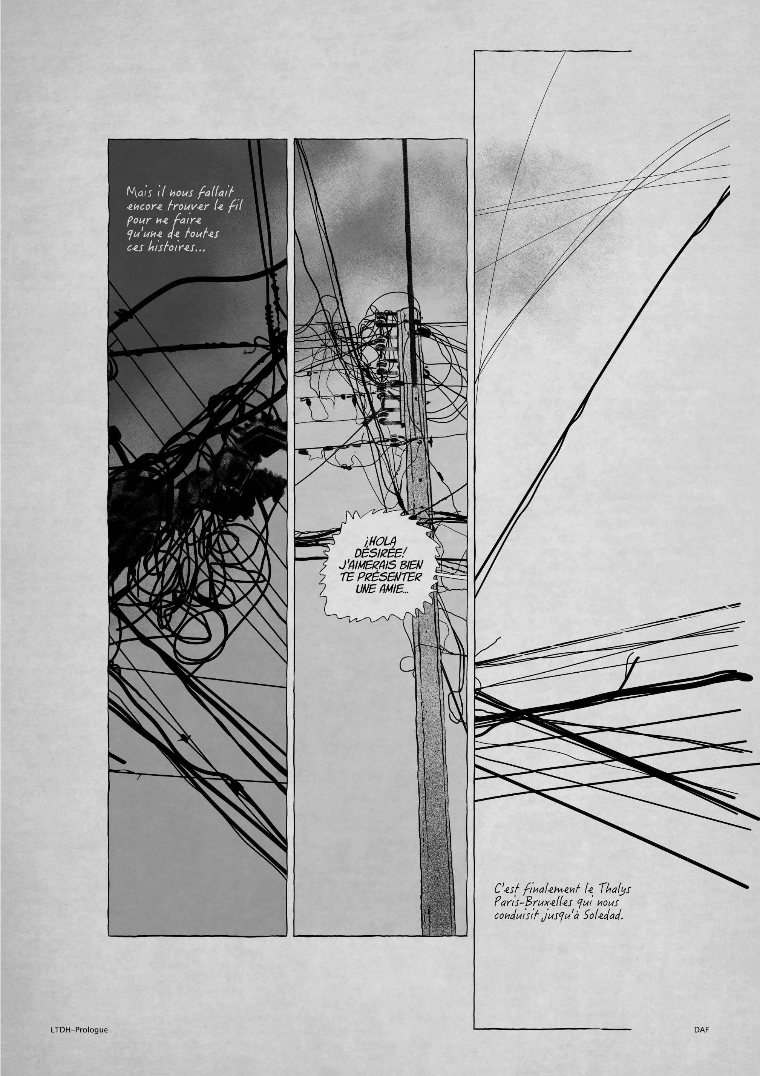
Deux longs séjours au Chili…

Slide 7
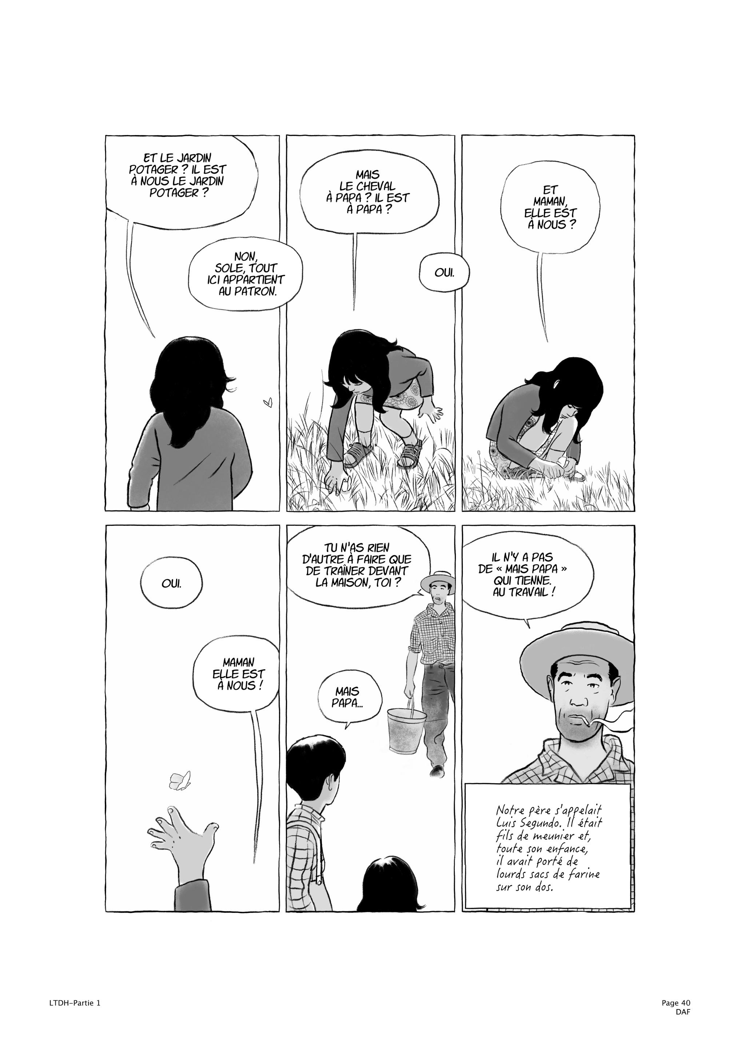
Loin d’être un documentaire,
Le temps des humbles est
avant tout le récit d’une
histoire d’amour pendant
l’Unité populaire entre
Soledad et Alejandro.
« Personne n’a autant
d’imagination que la vie. »
François Truffaut
La couverture
du Temps des humbles
est née de cette vignette.

Slide 8
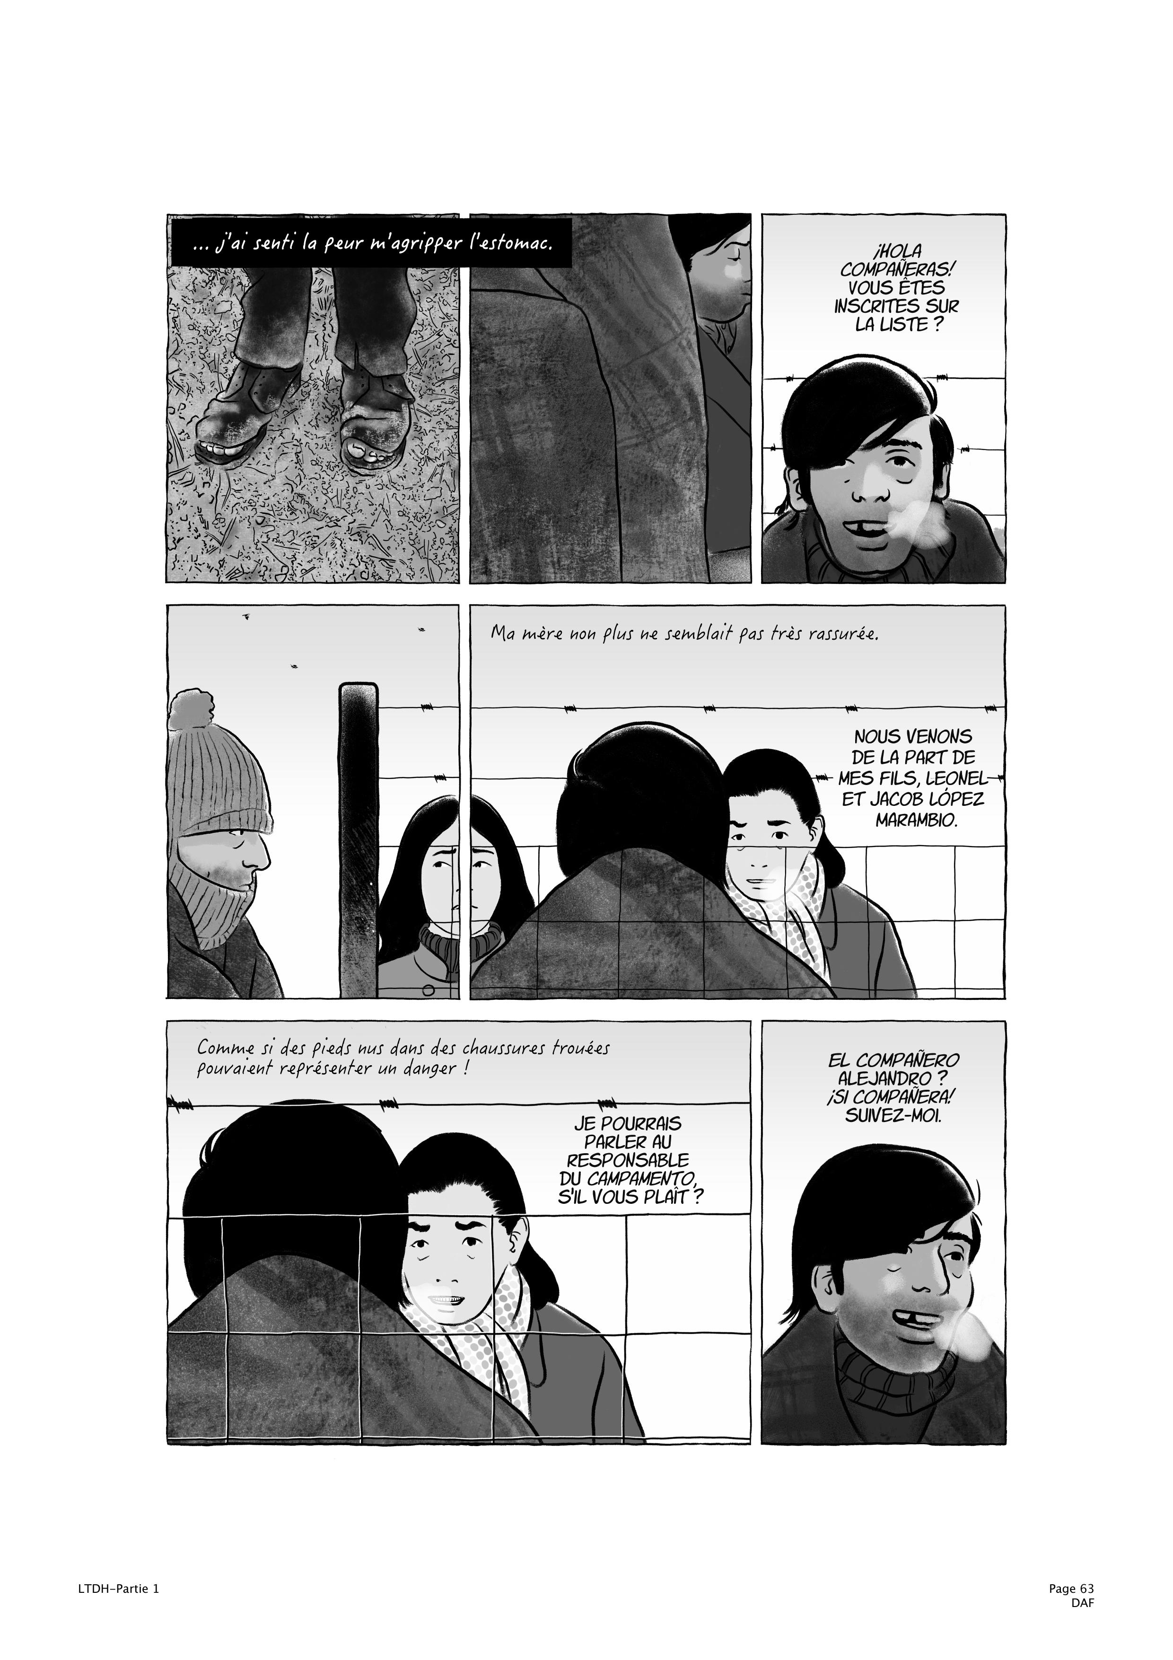
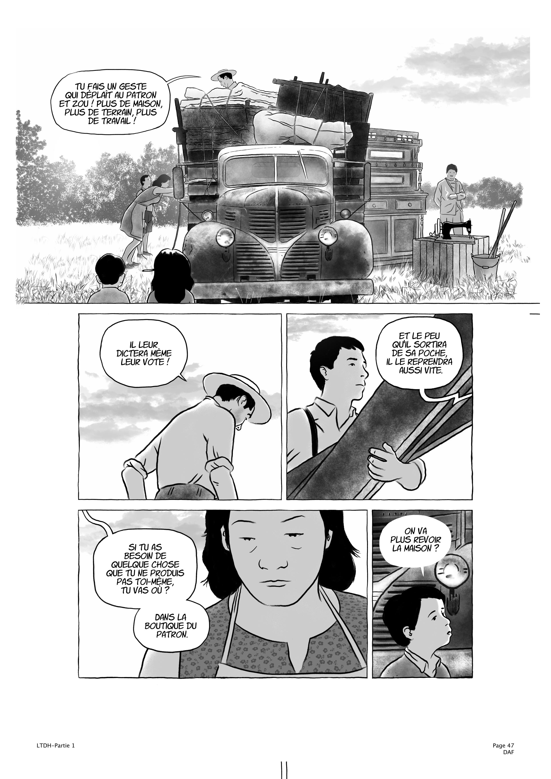
La famille de Soledad déménage pour la ville
de Santiago.

Slide 9
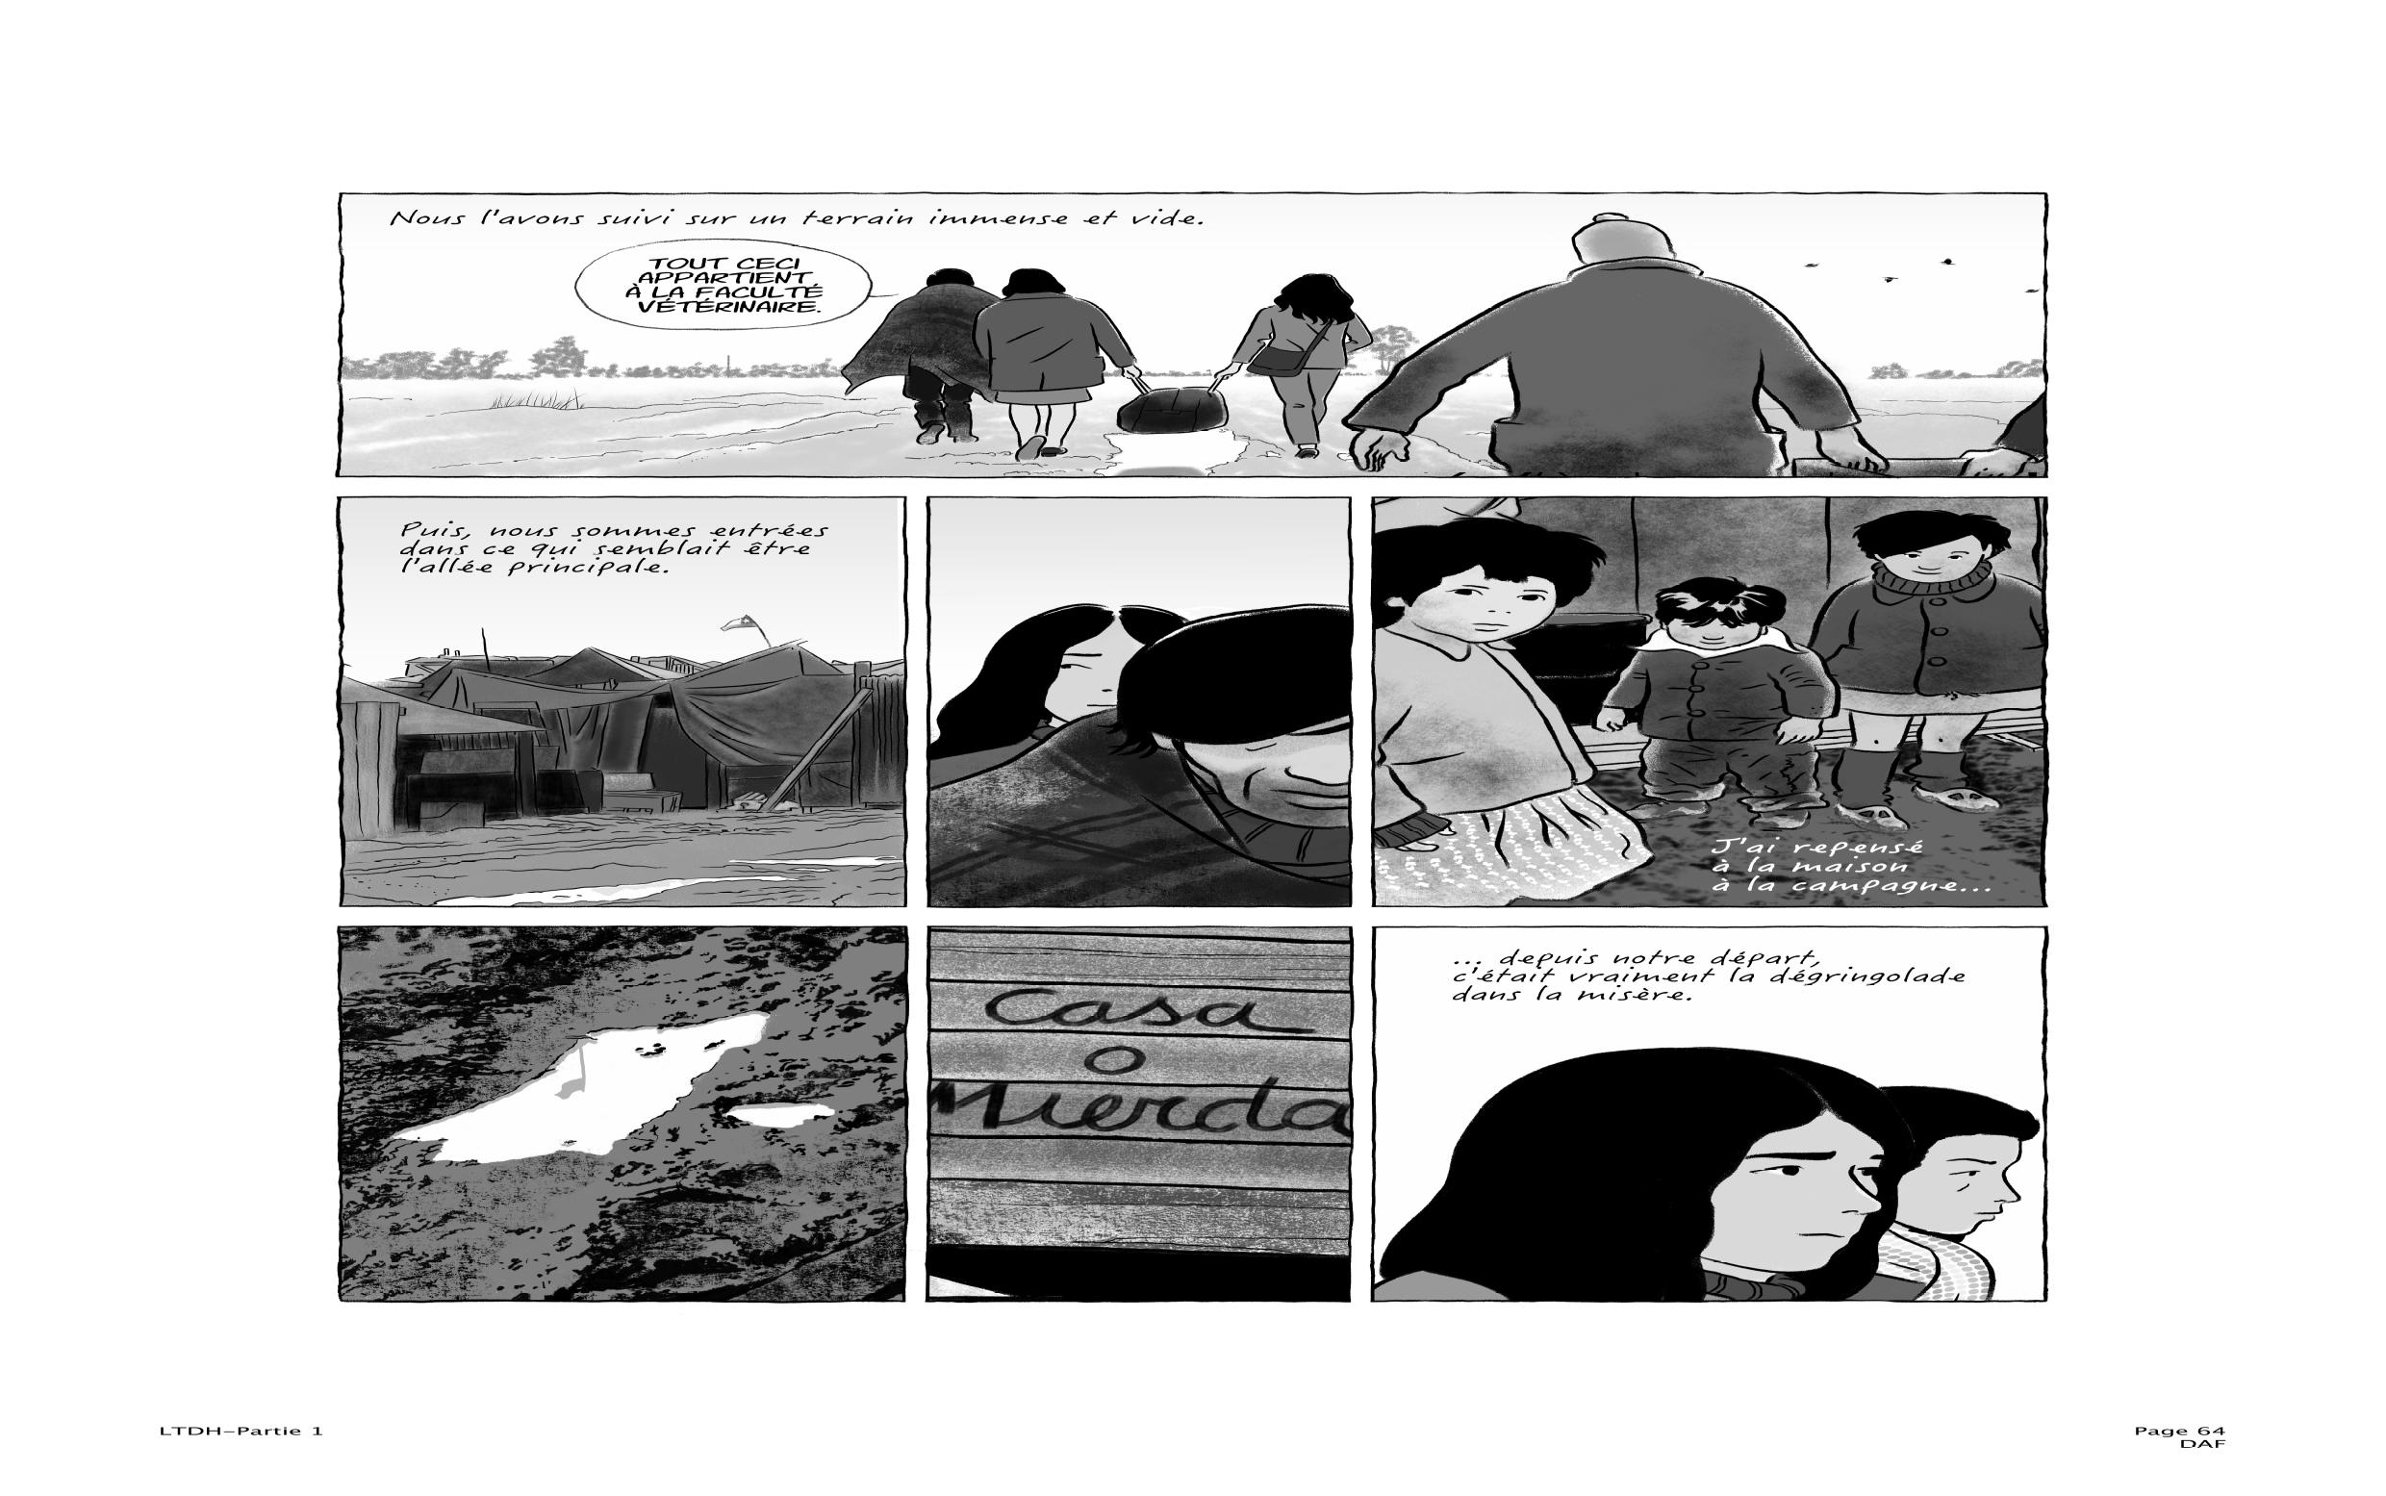
Et Soledad, à 15 ans, va vivre
dans un campement de sans-logis
où elle rencontre Alejandro…

Slide 10
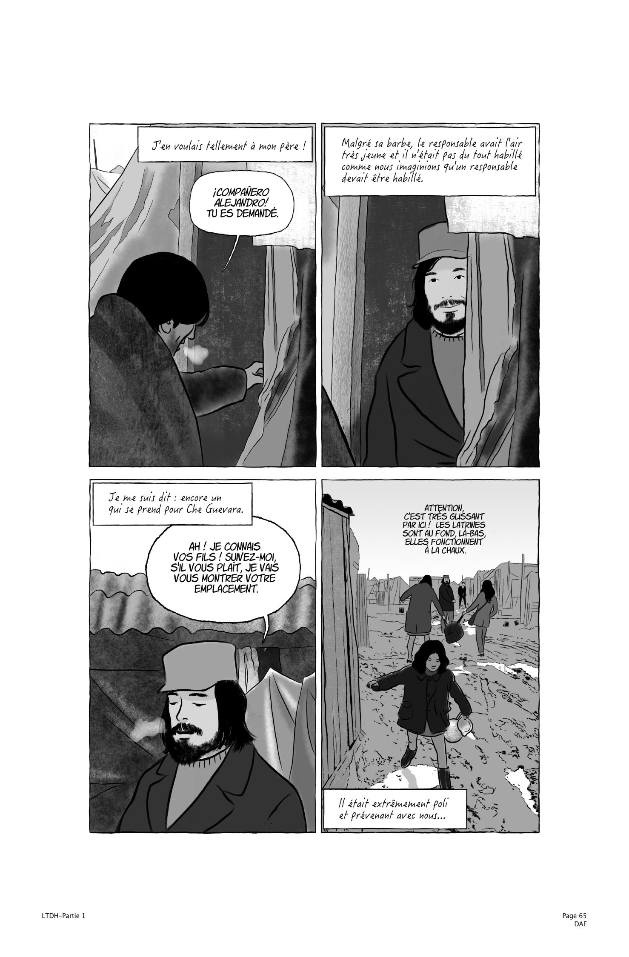

Slide 11
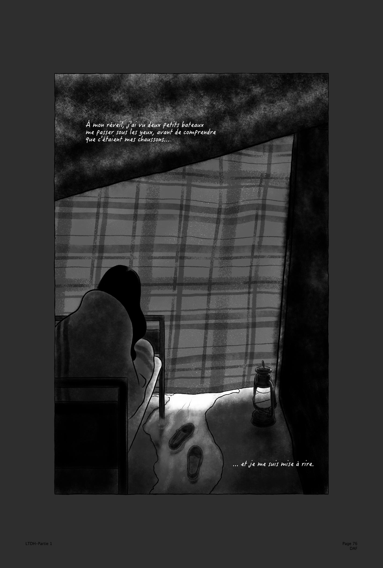

Slide 12
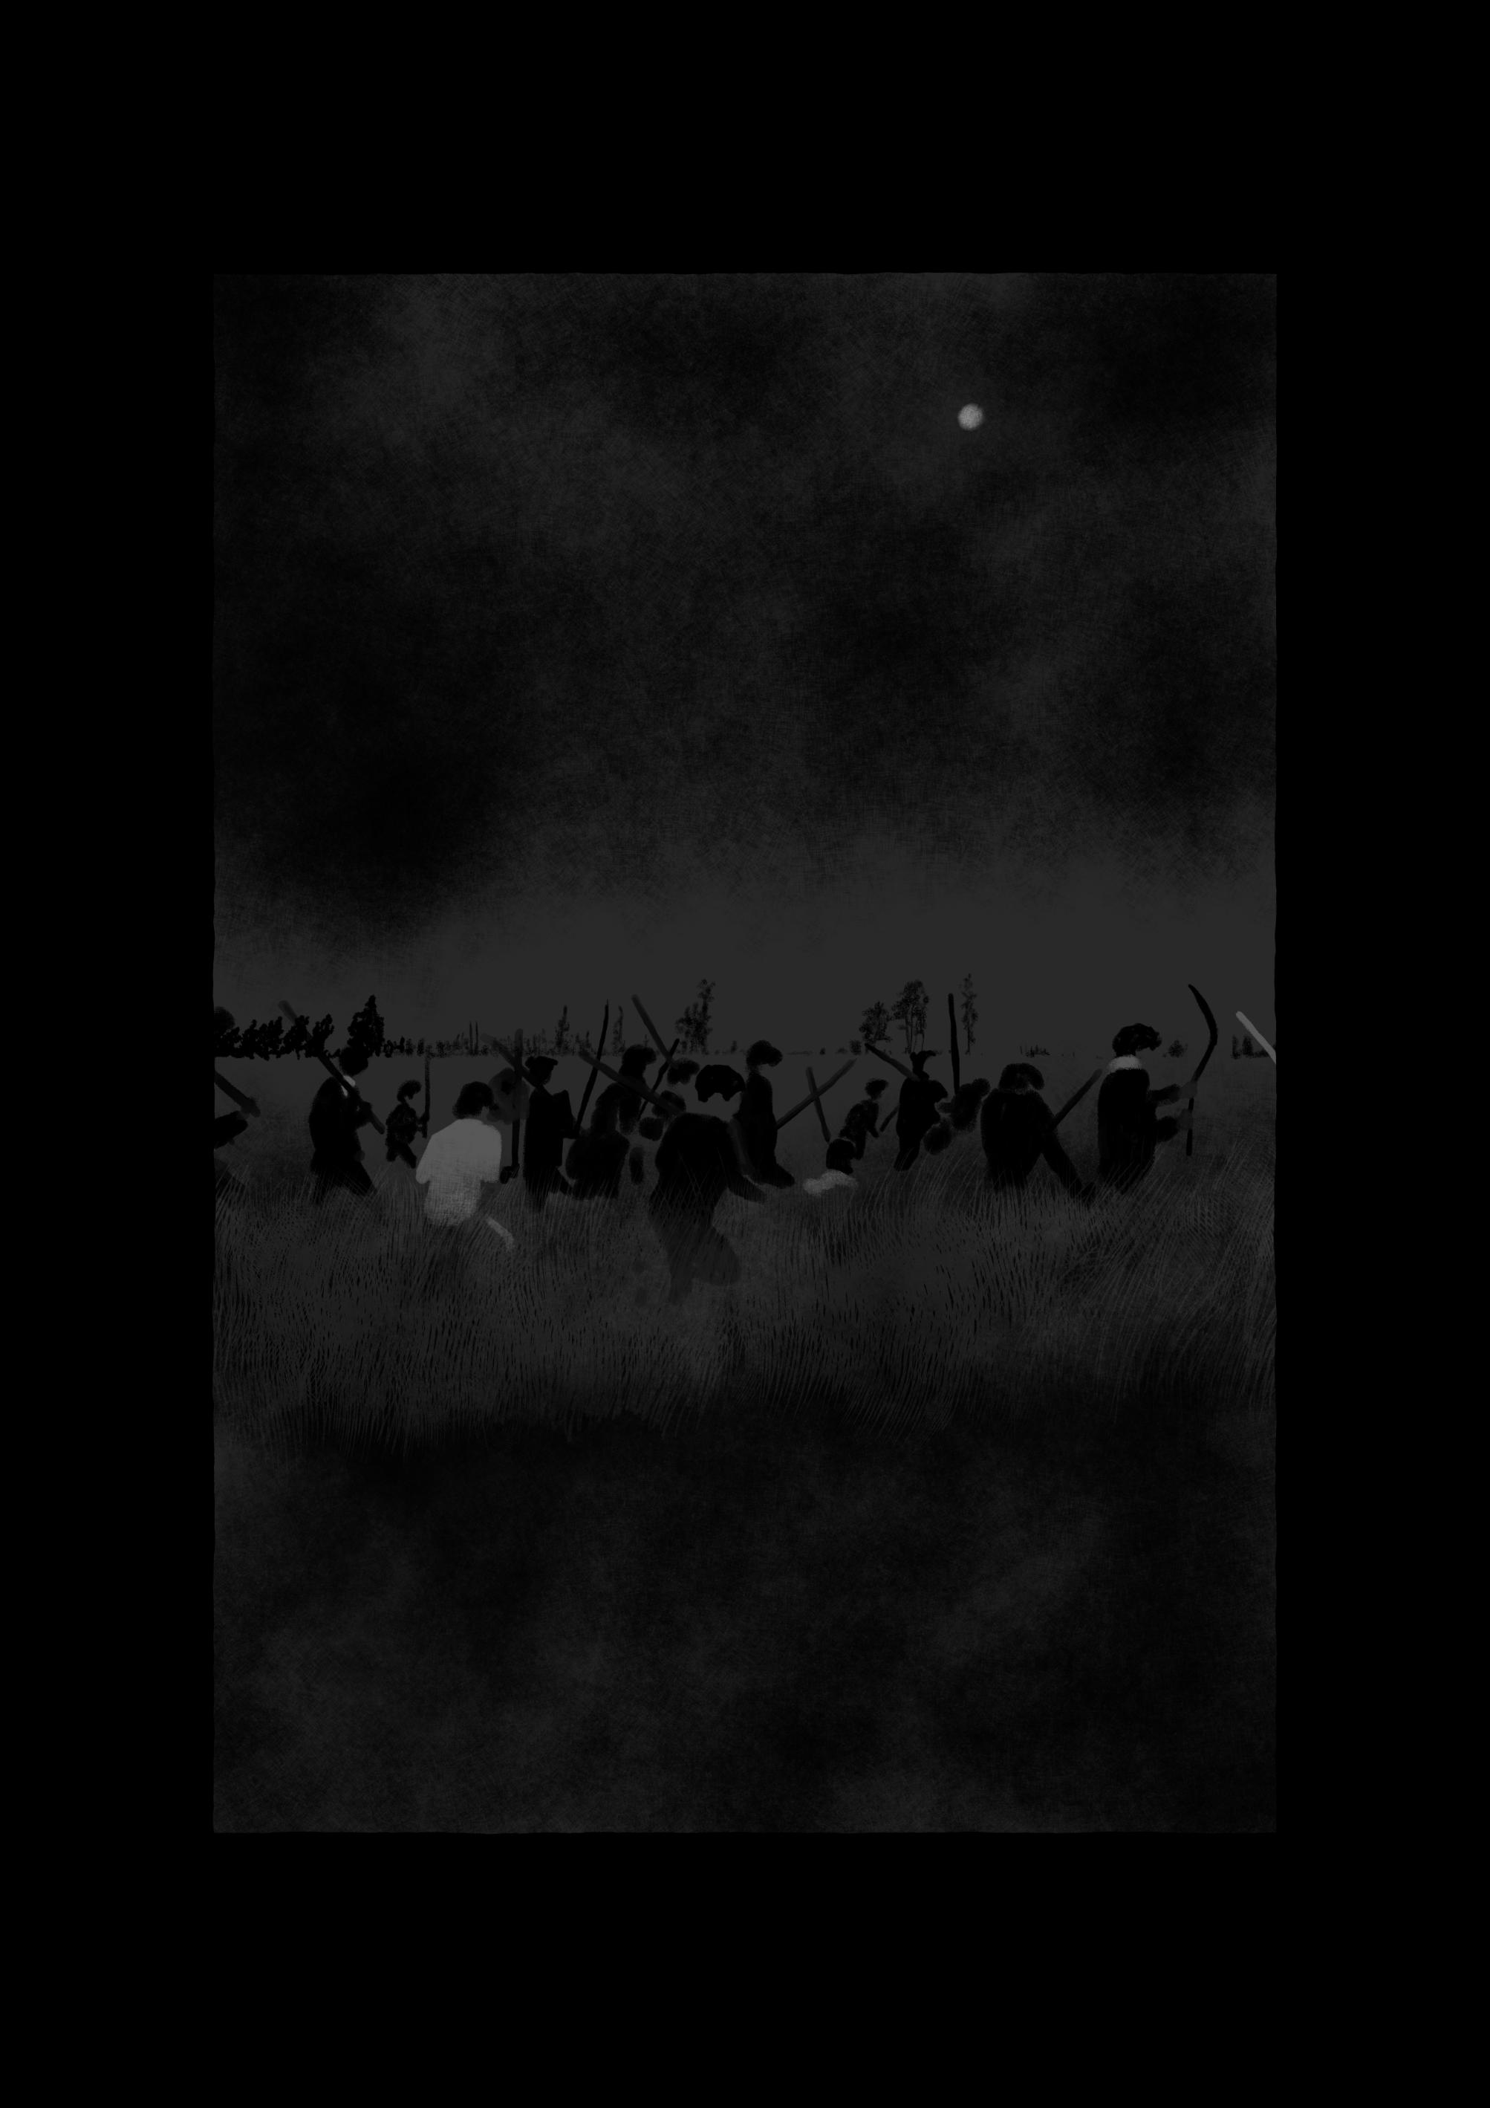
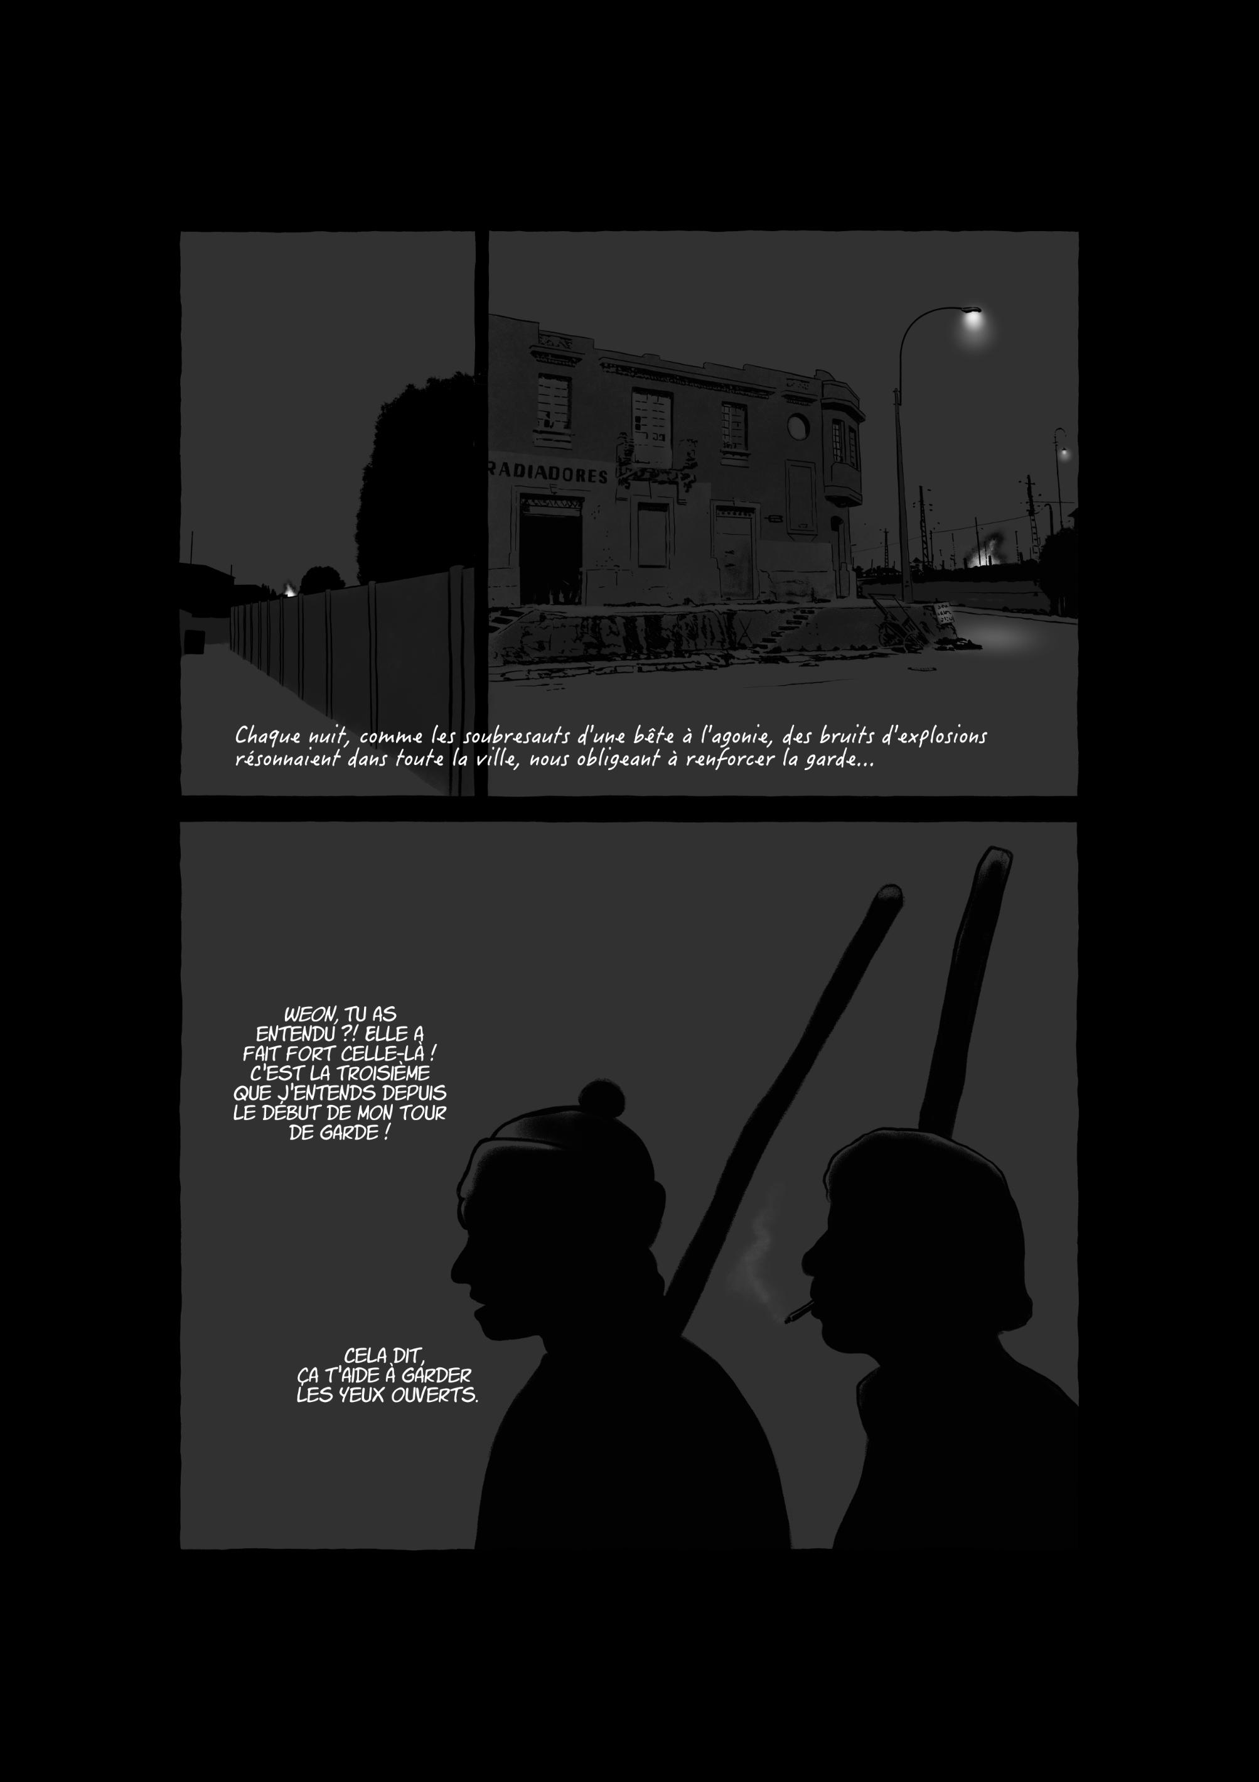

Slide 13
extrait casa o mierda 4:15-4:43
Extrait d’un petit film
tourné en 1972 dans un campement
proche de celui de Soledad.
Dans d’autres séquences de ce film
qu’elle ne connaissaît pas, Soledad
y a reconnu des habitants.

Slide 14
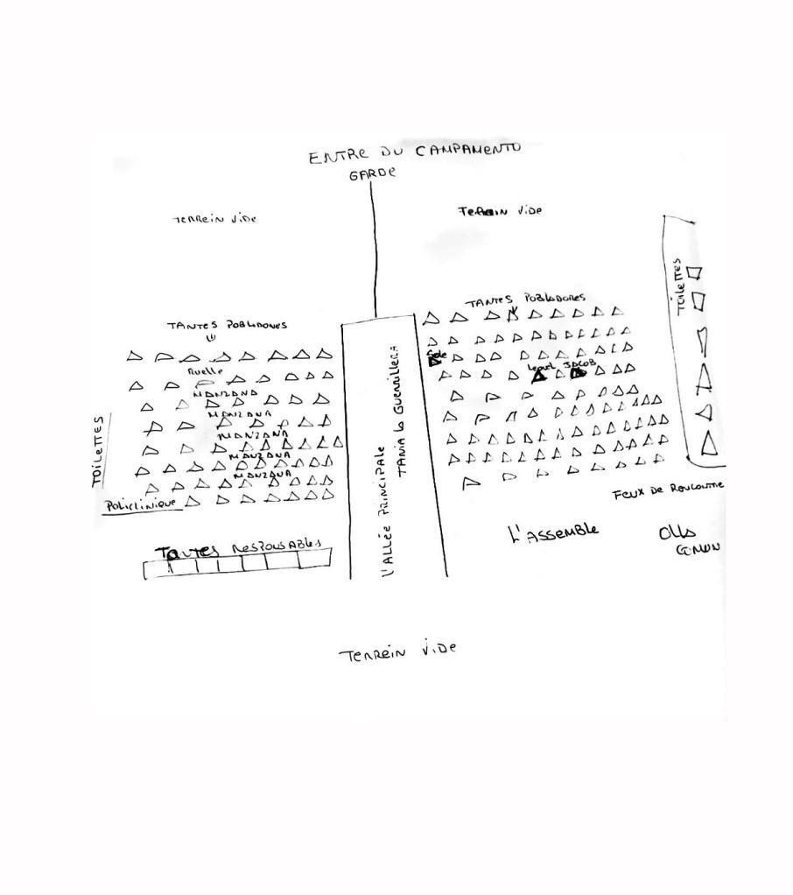
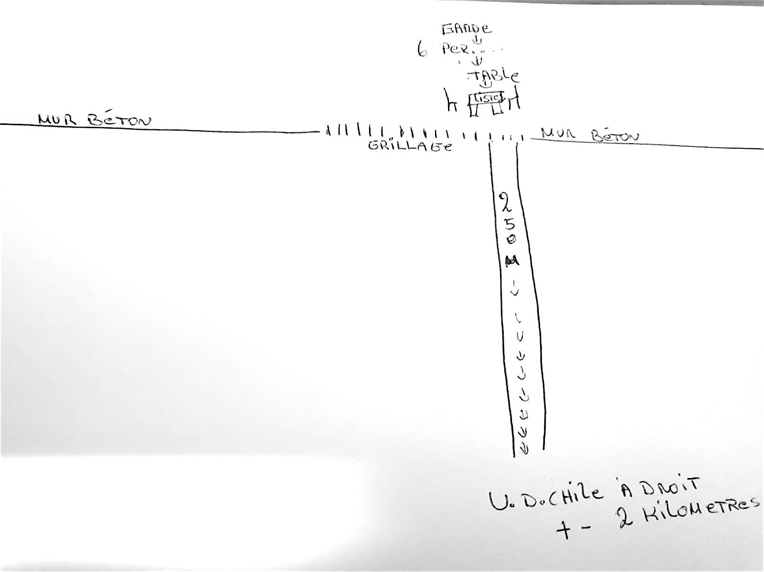
Plans du campement
dessinés par Soledad

Slide 15
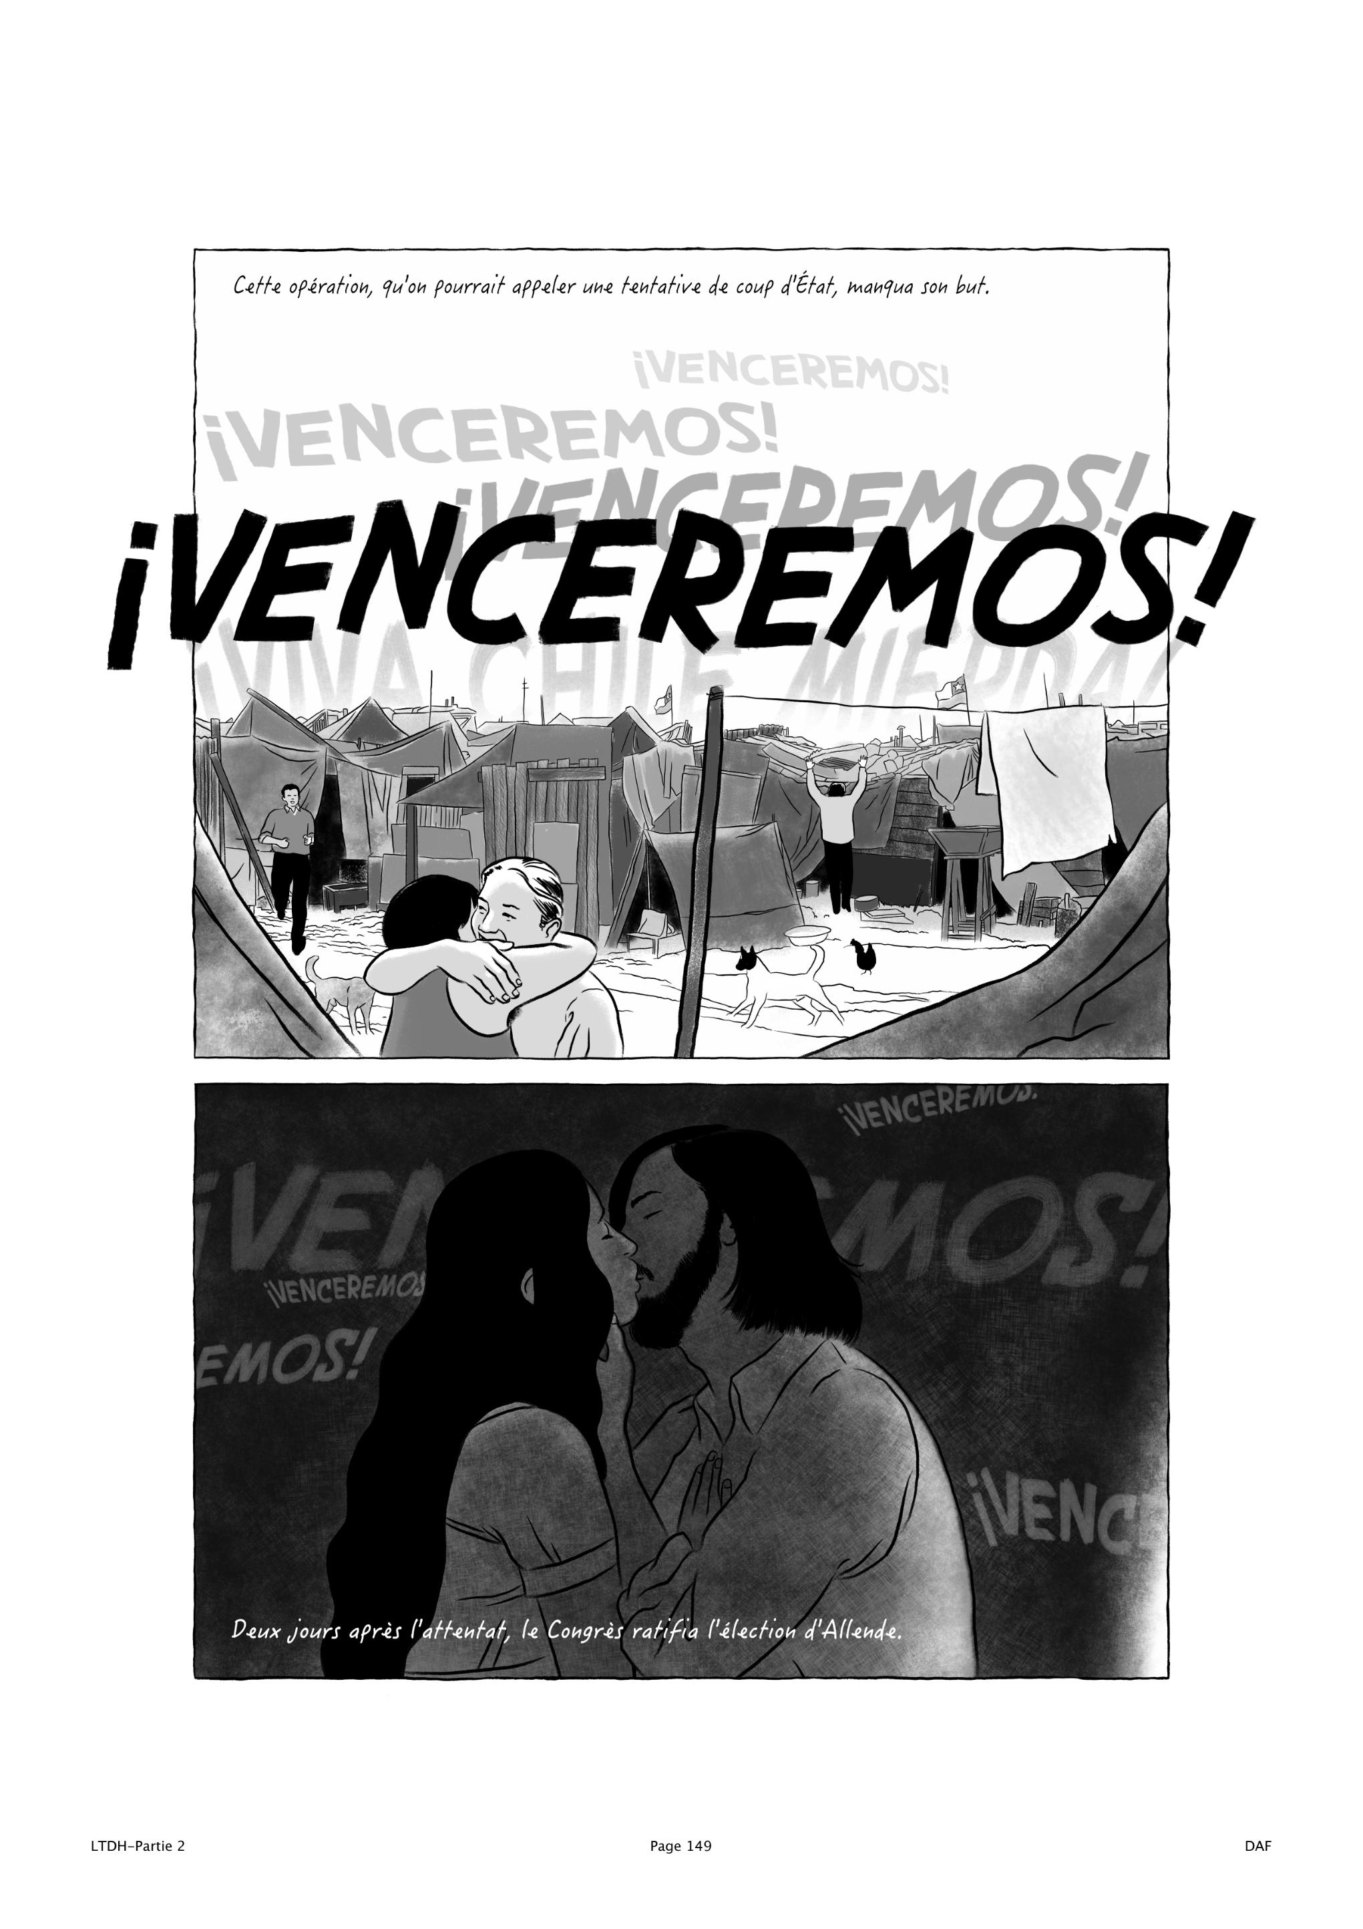
L’Unité populaire est élue
avec son représentant
Salvador Allende.

Slide 16
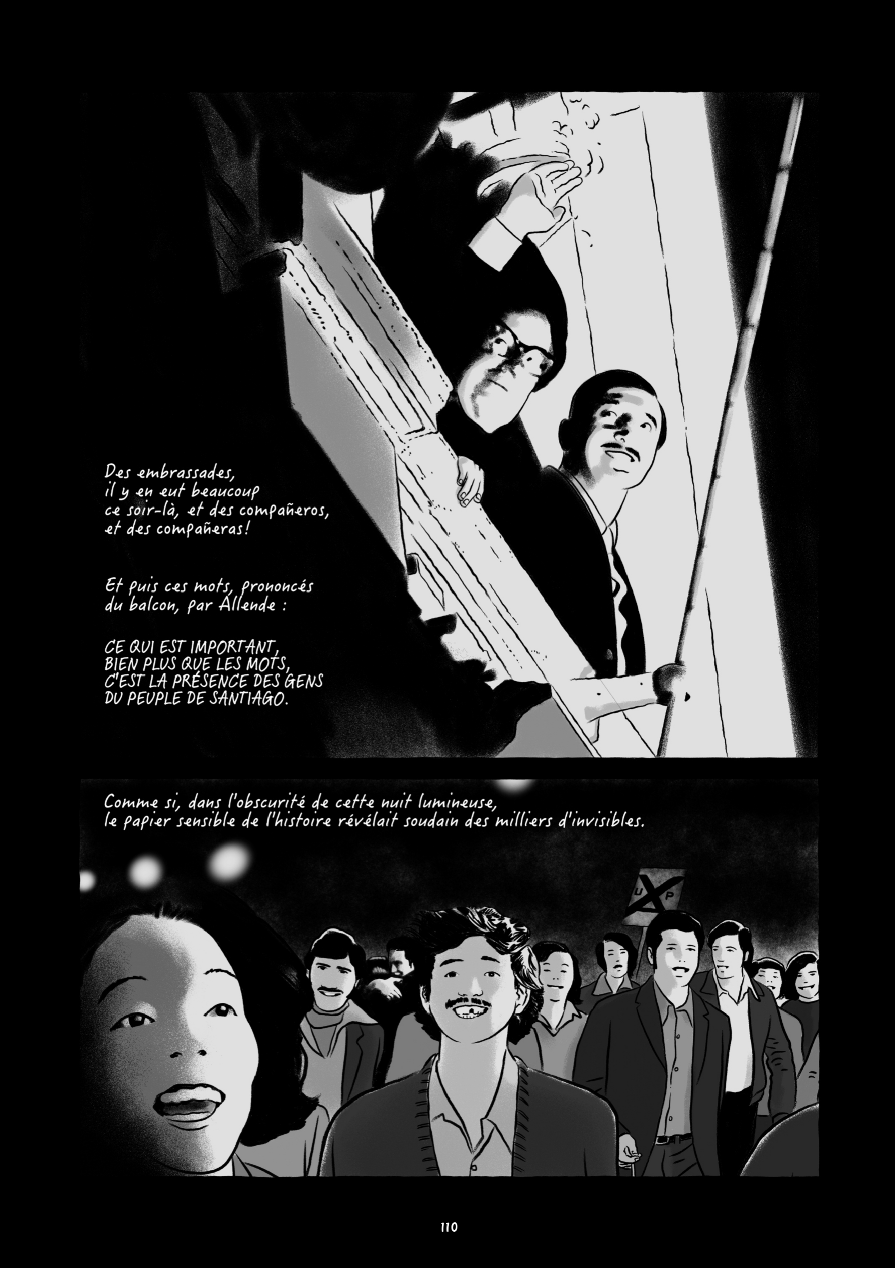
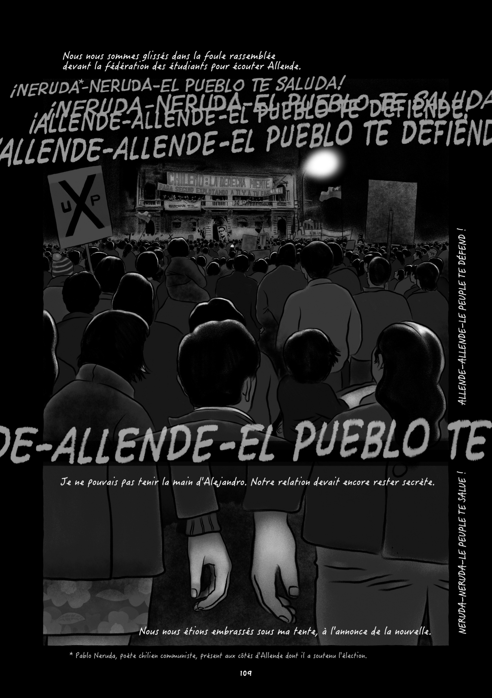

Slide 17
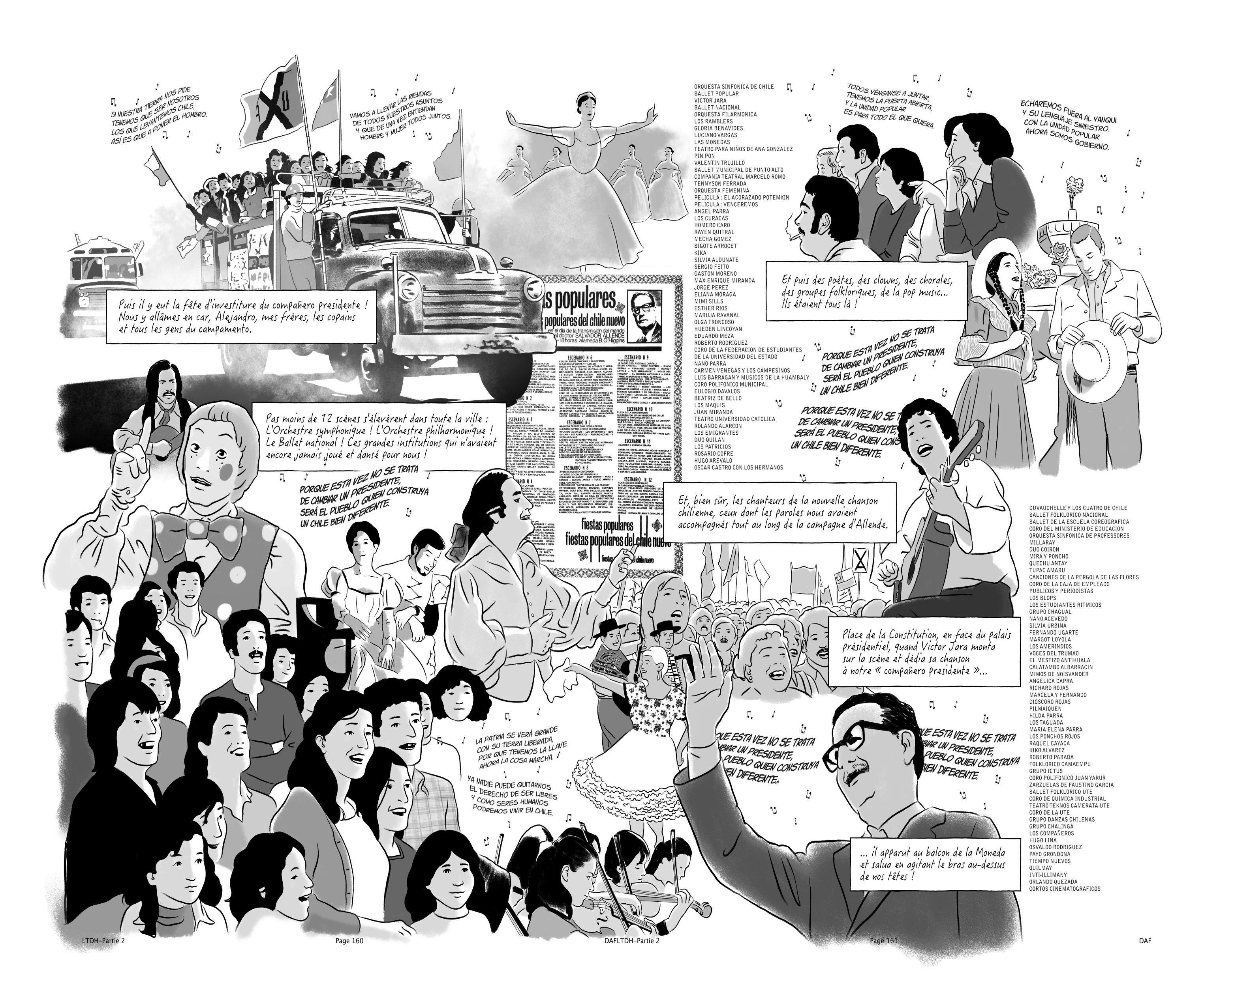

Slide 18
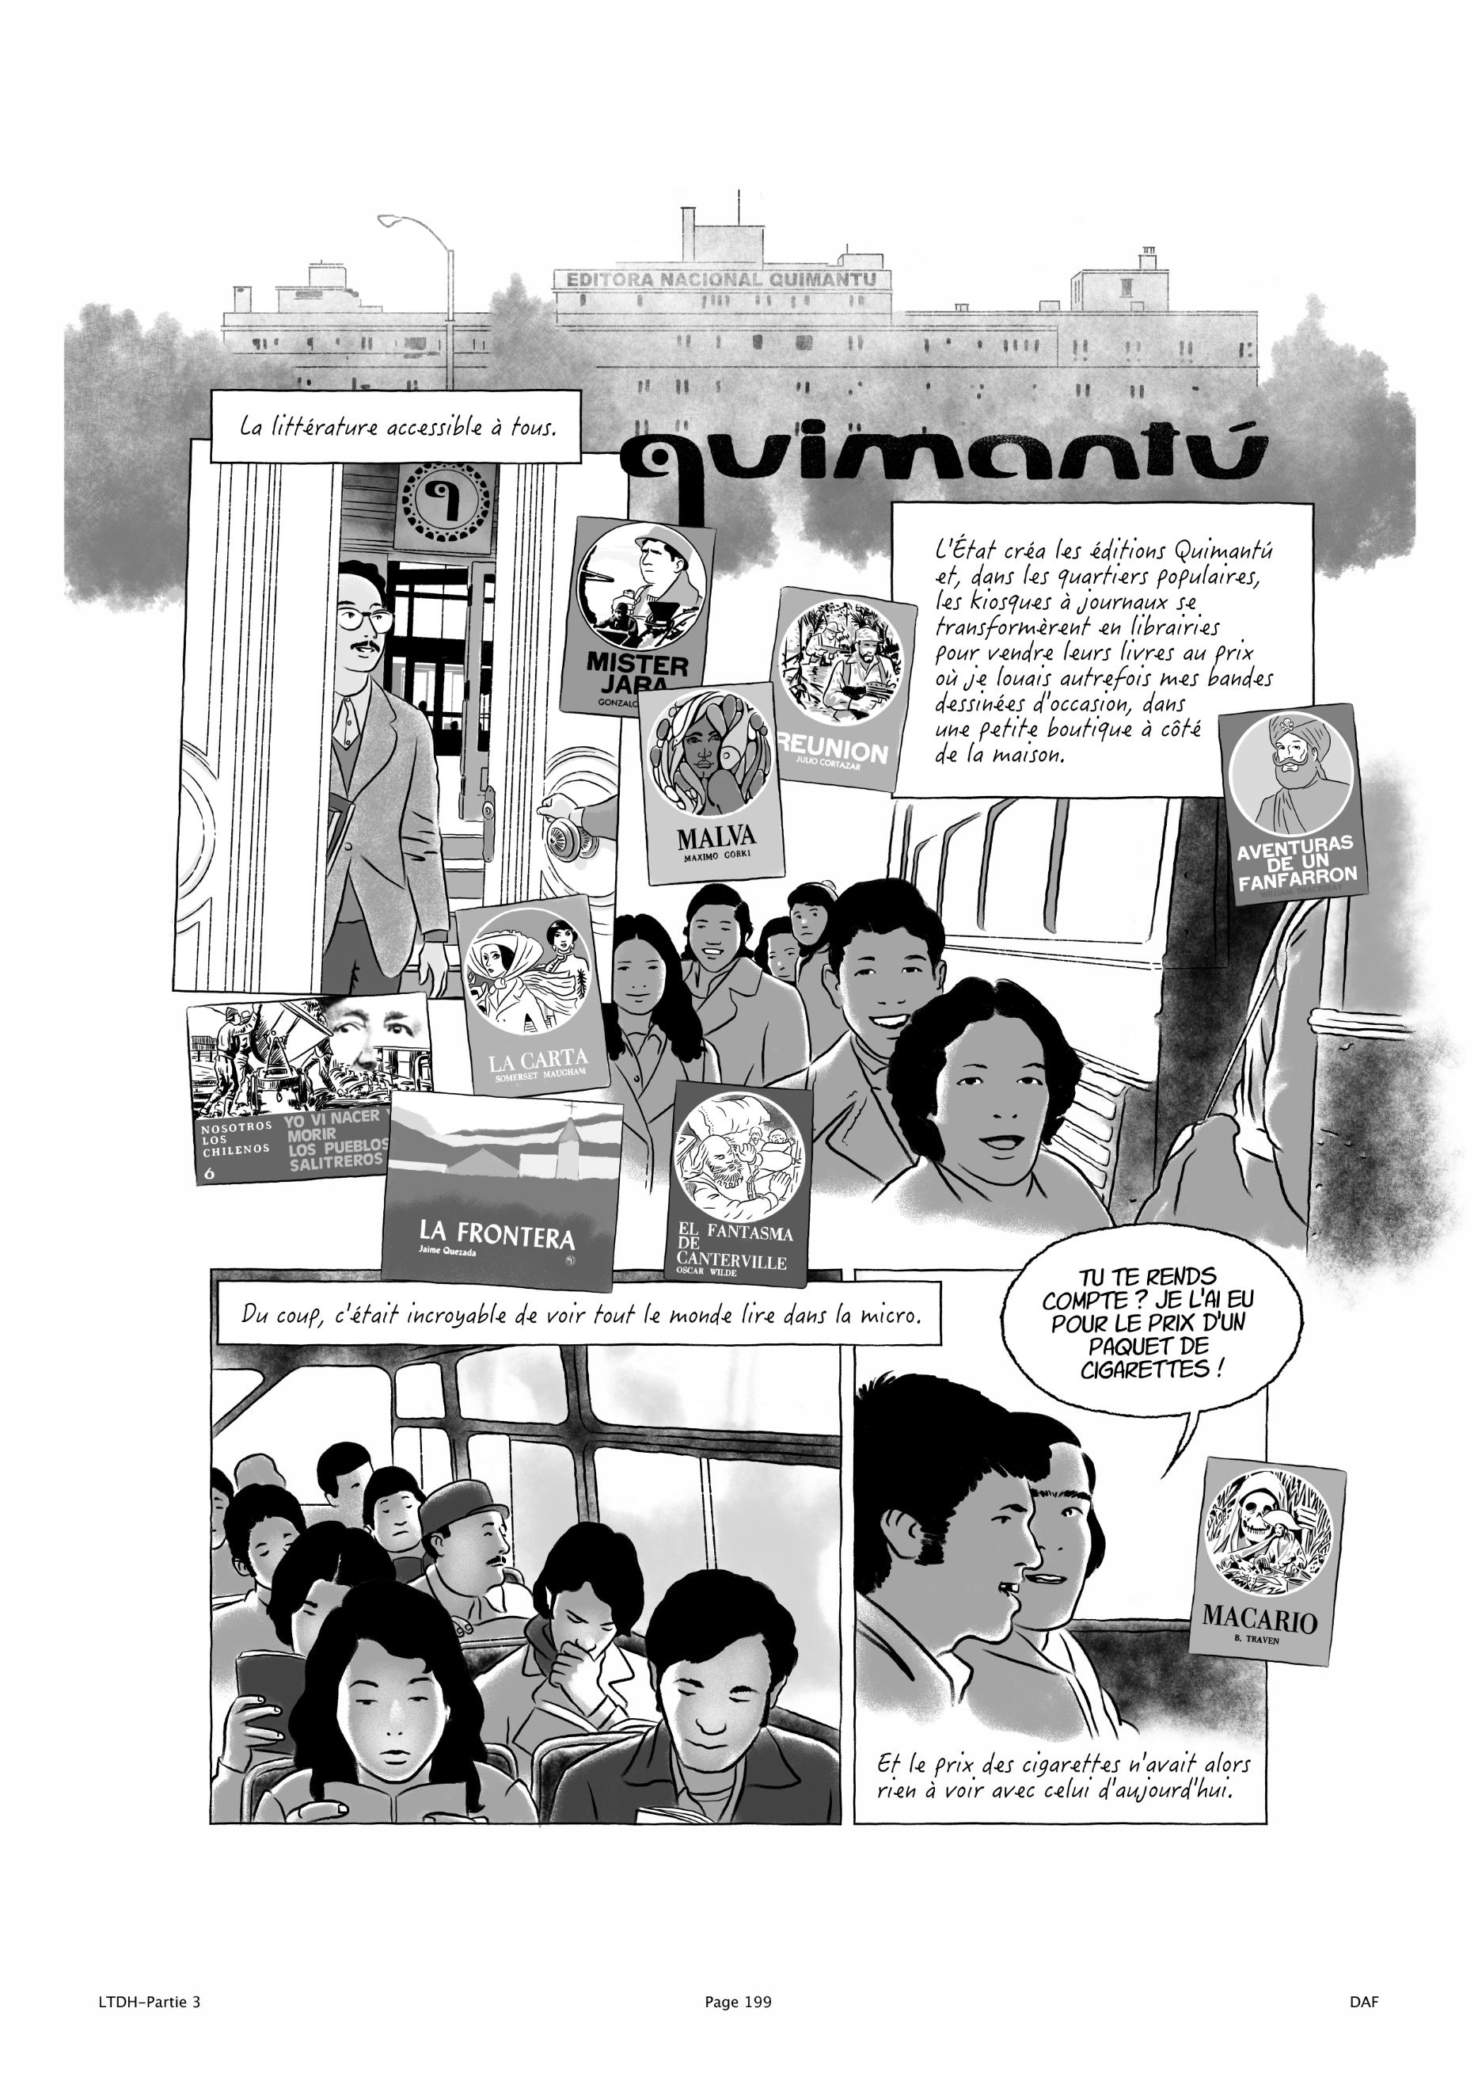
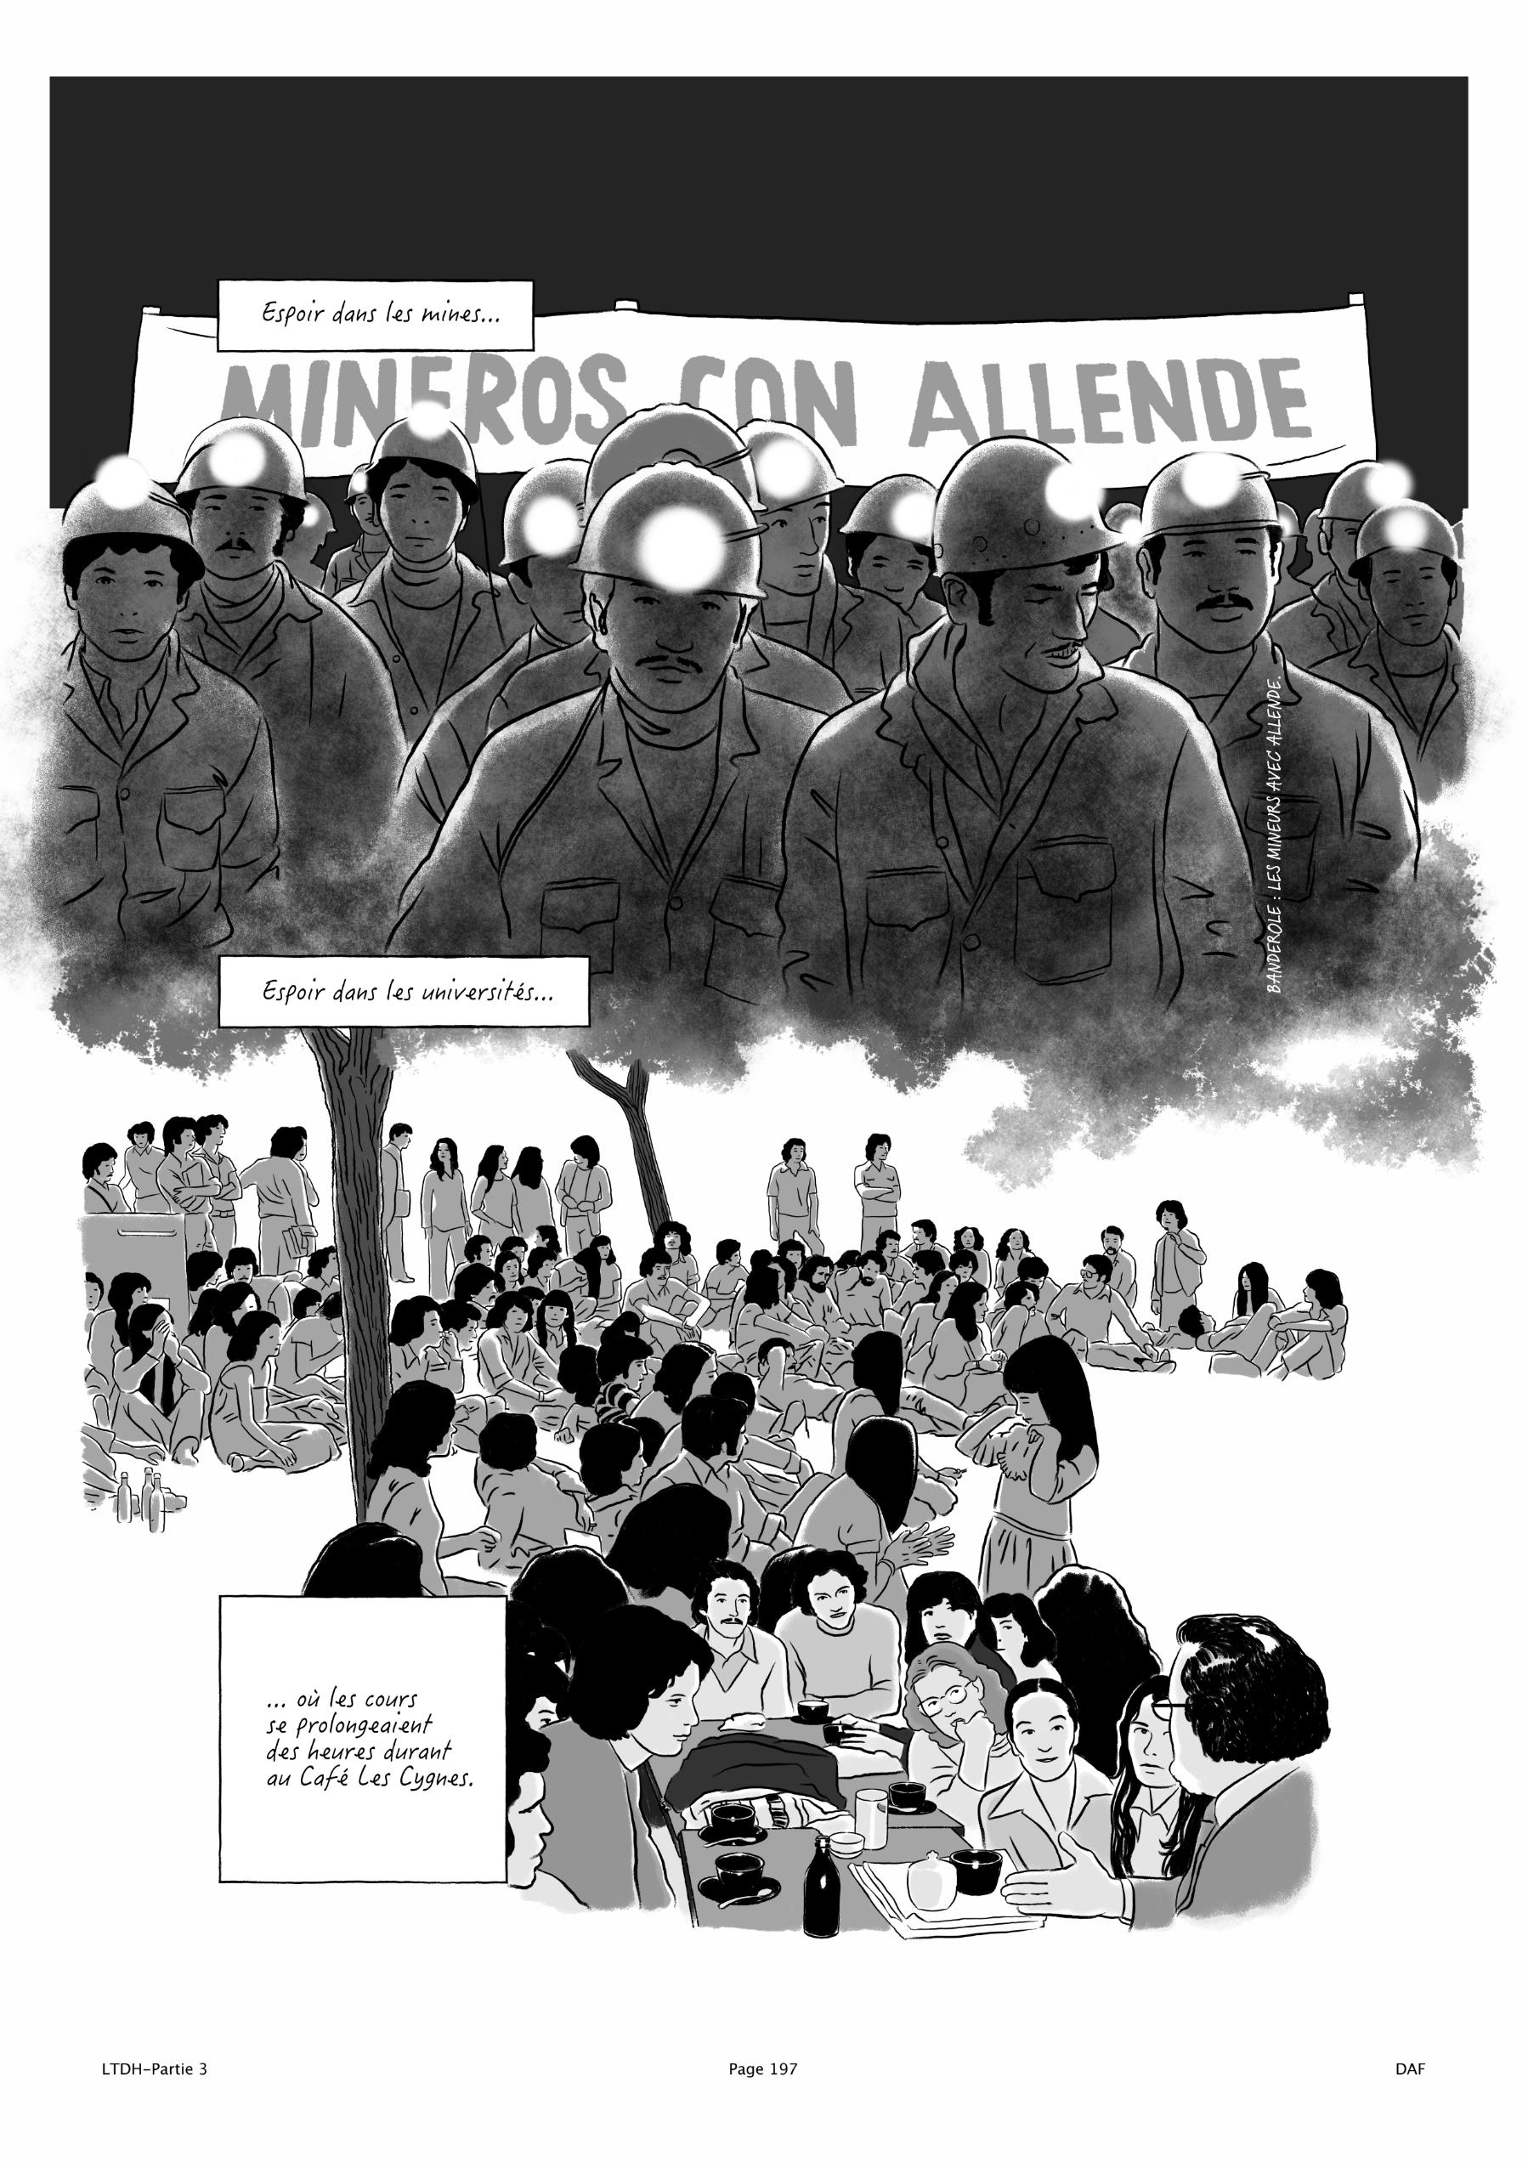
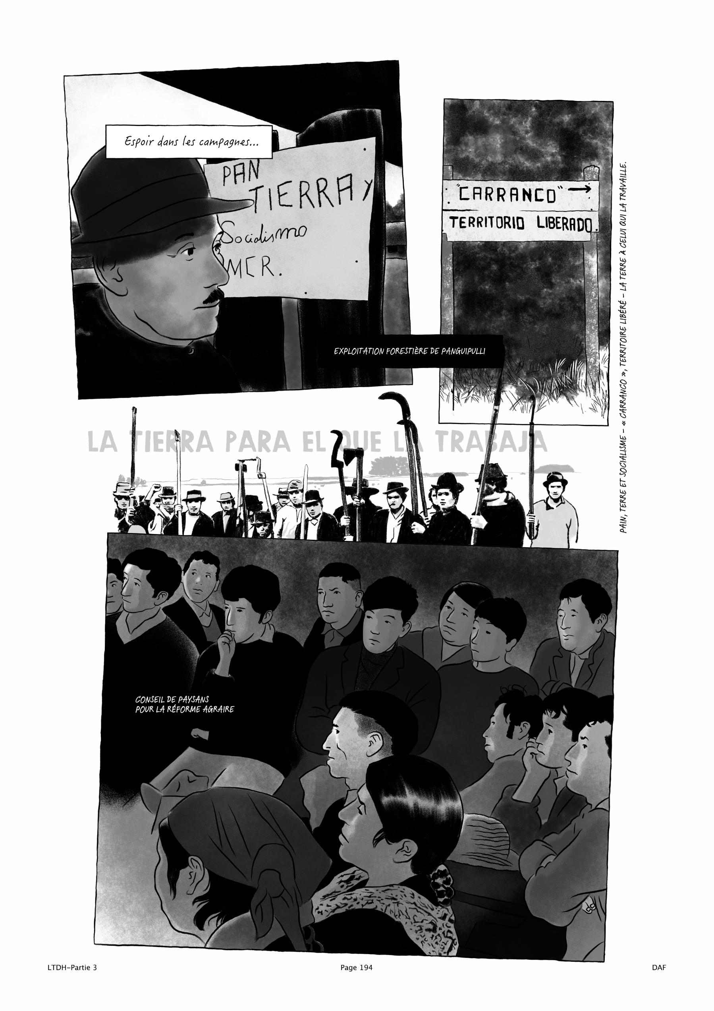
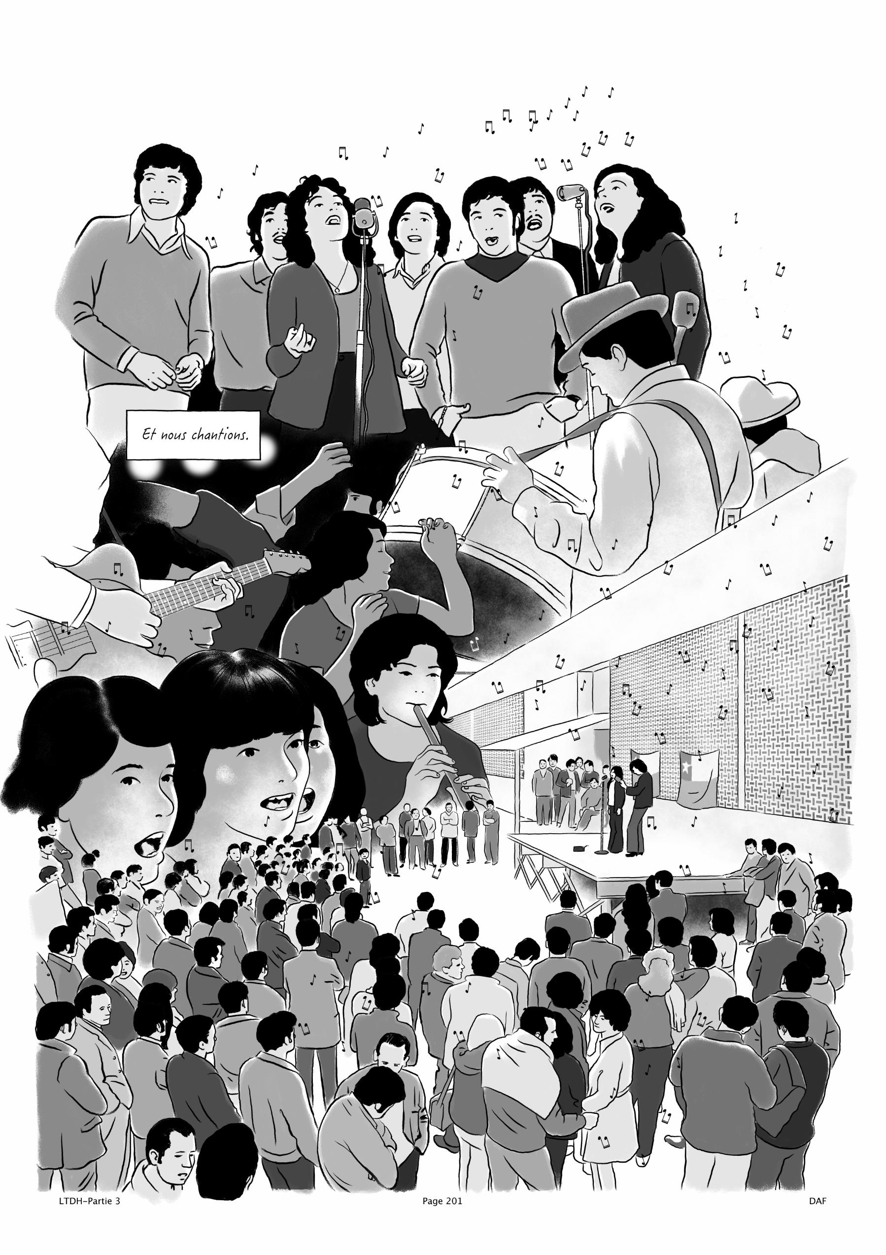
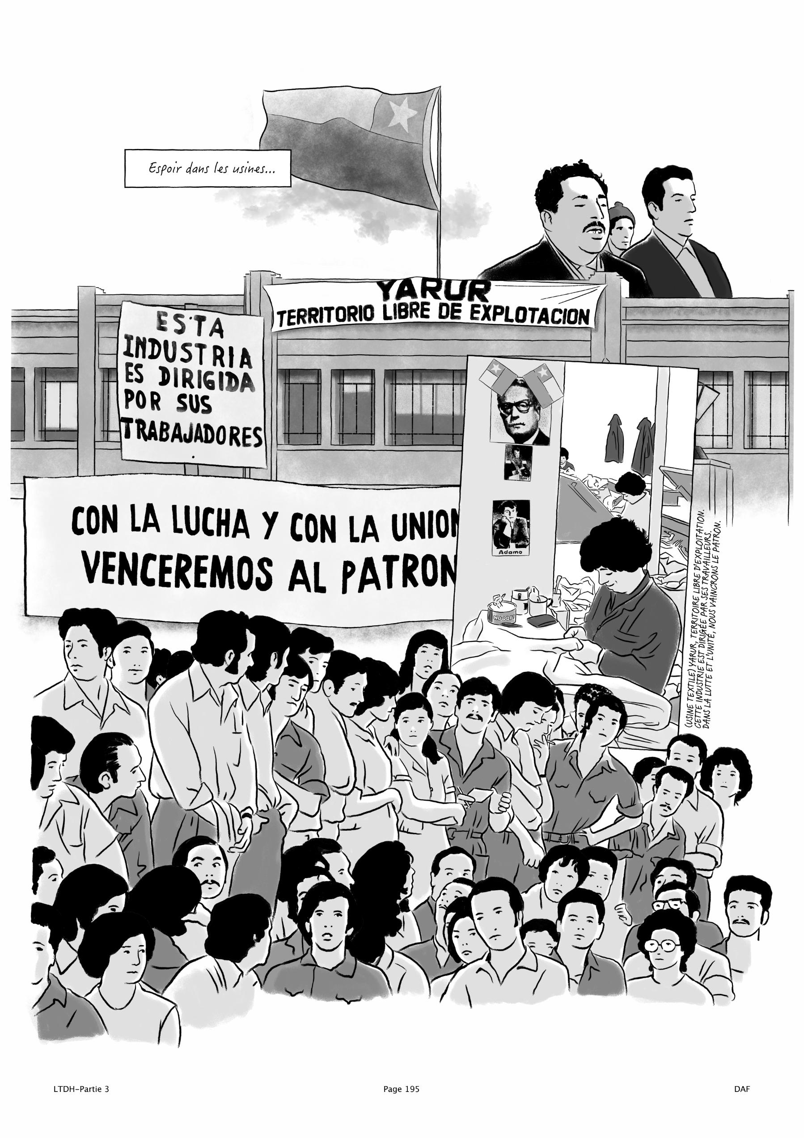
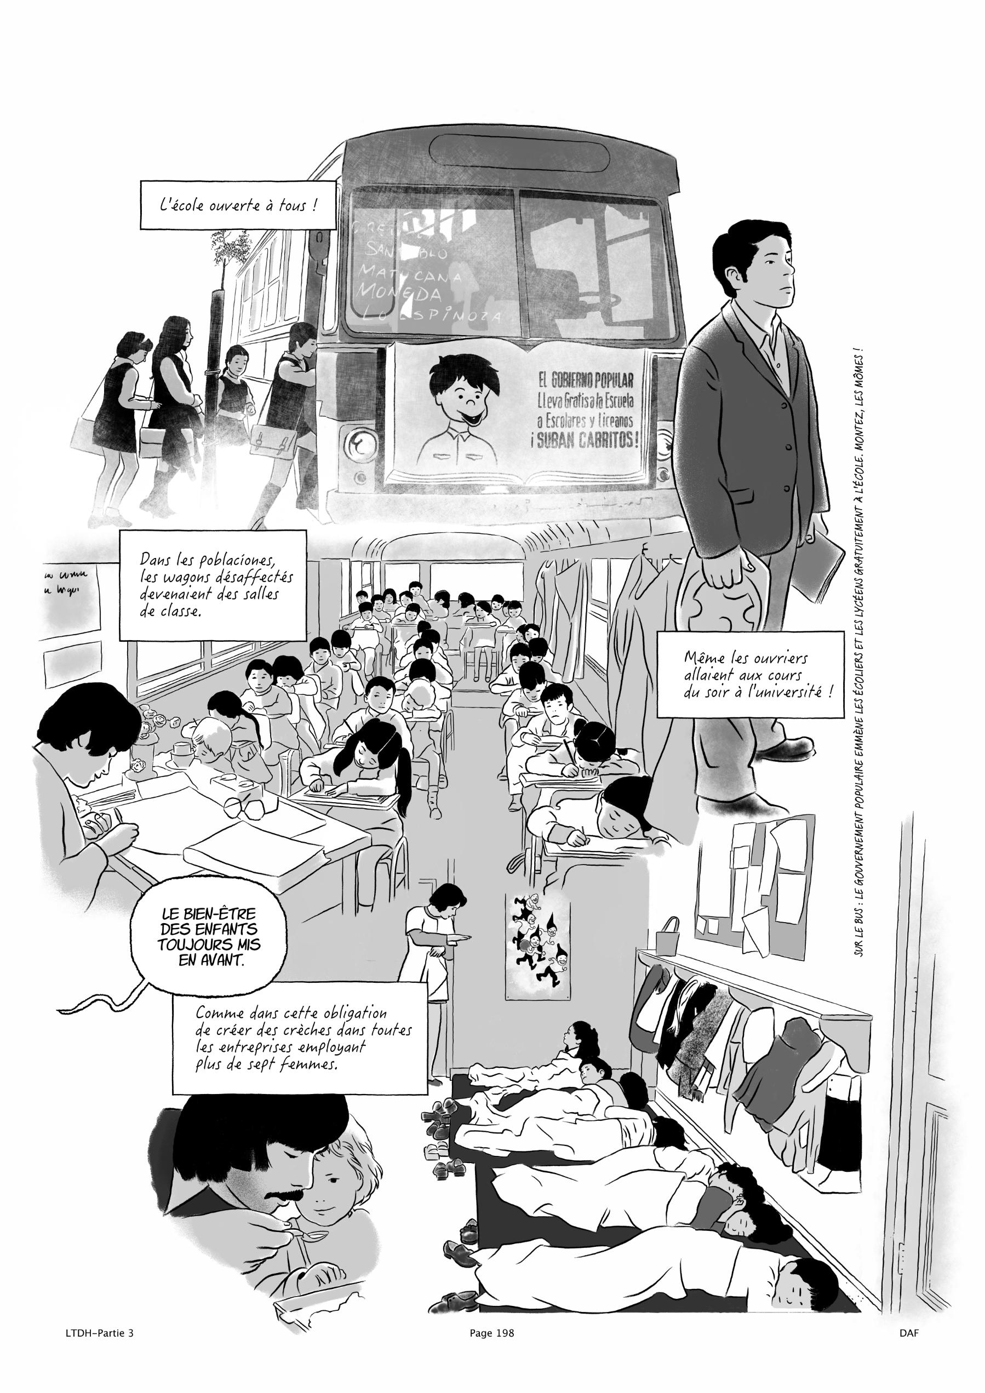
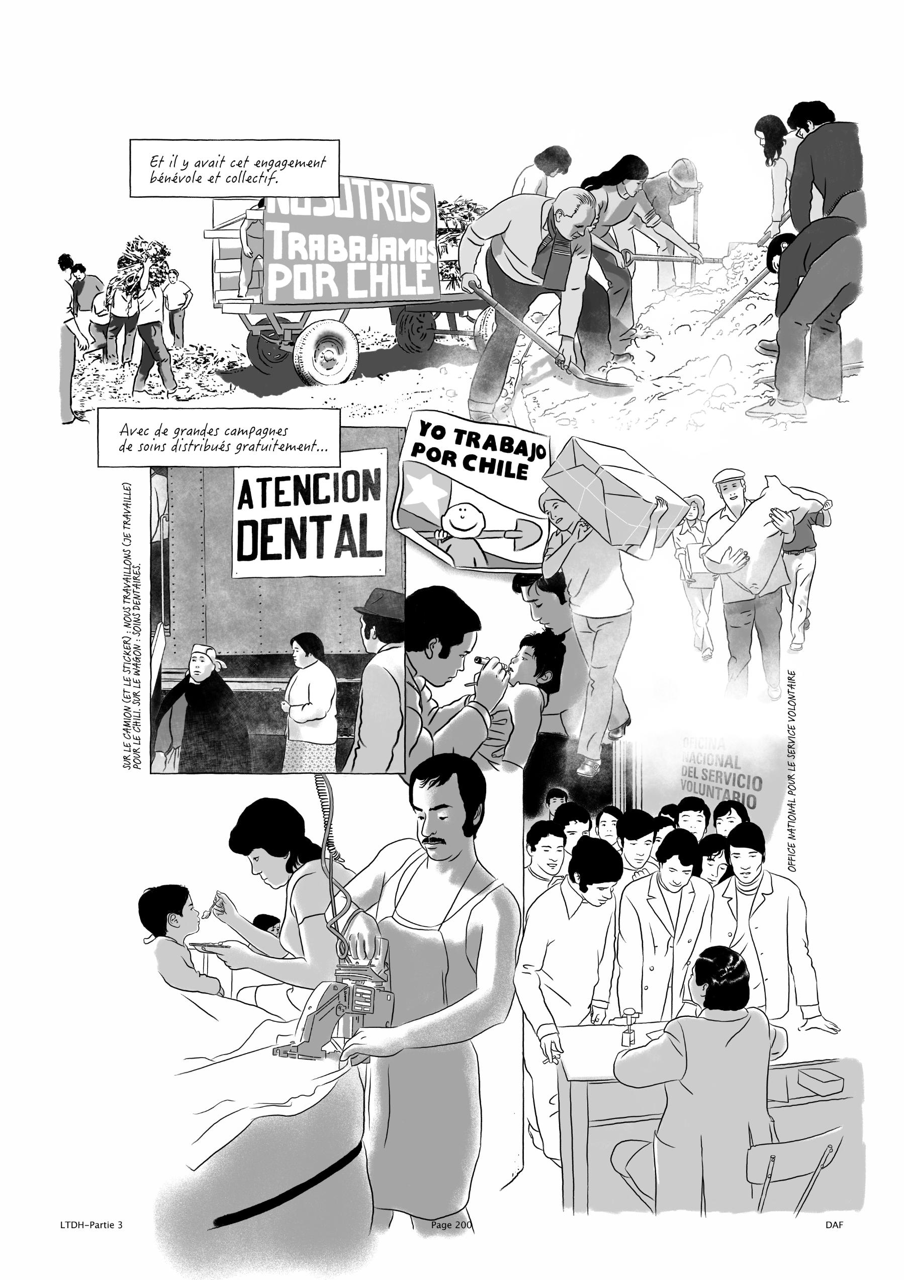
Le programme
de l’Unidad Popular
est mis en application
avec la participation
enthousiaste et déterminée
du peuple chilien.

Slide 19
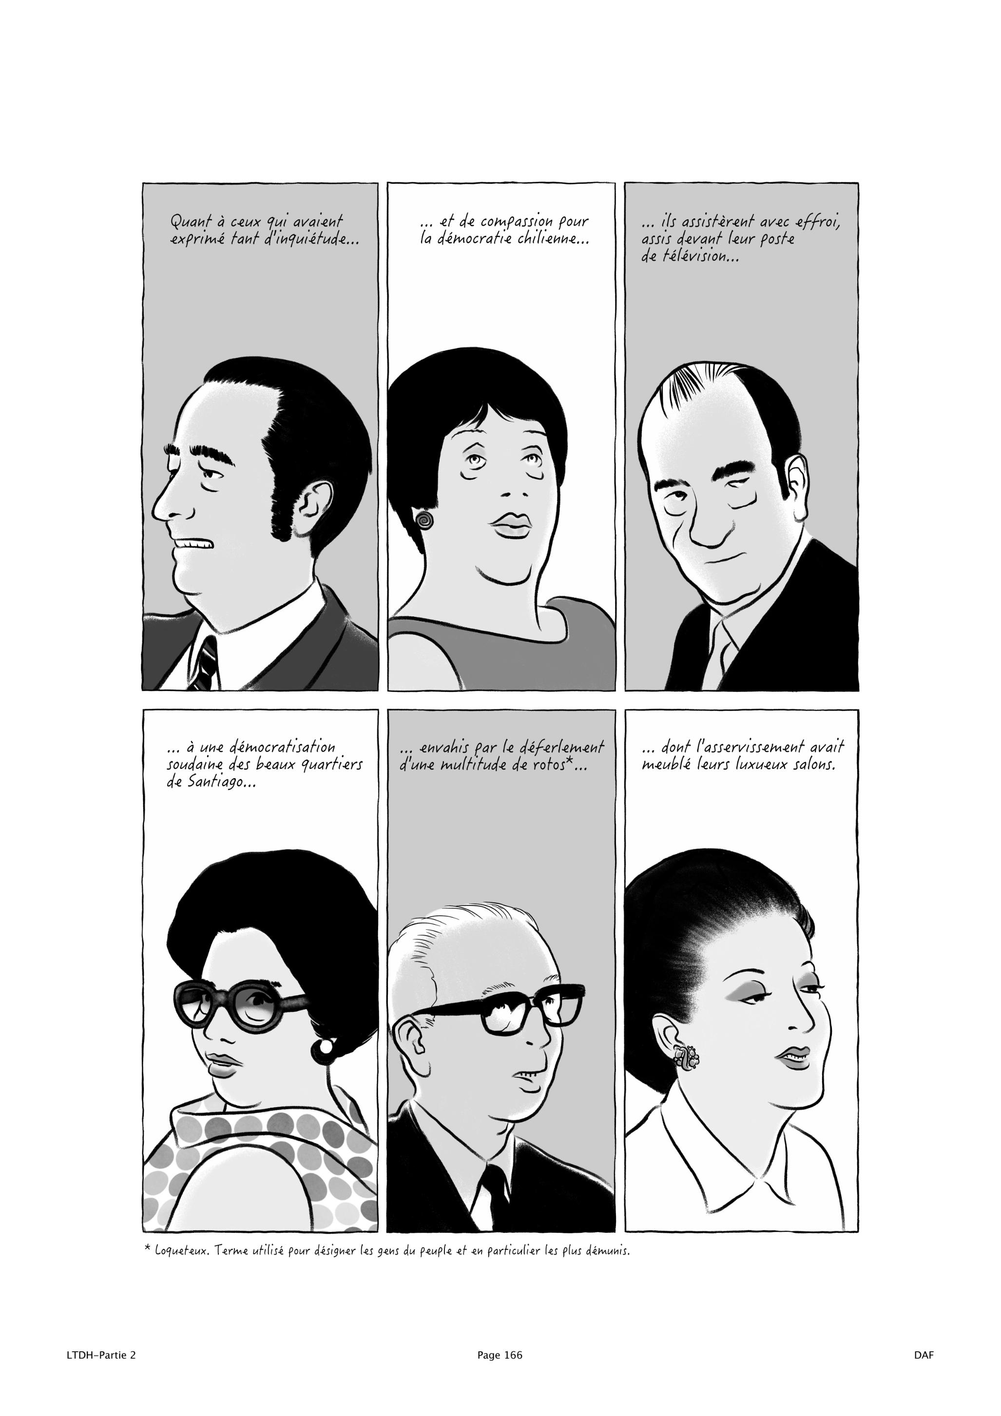
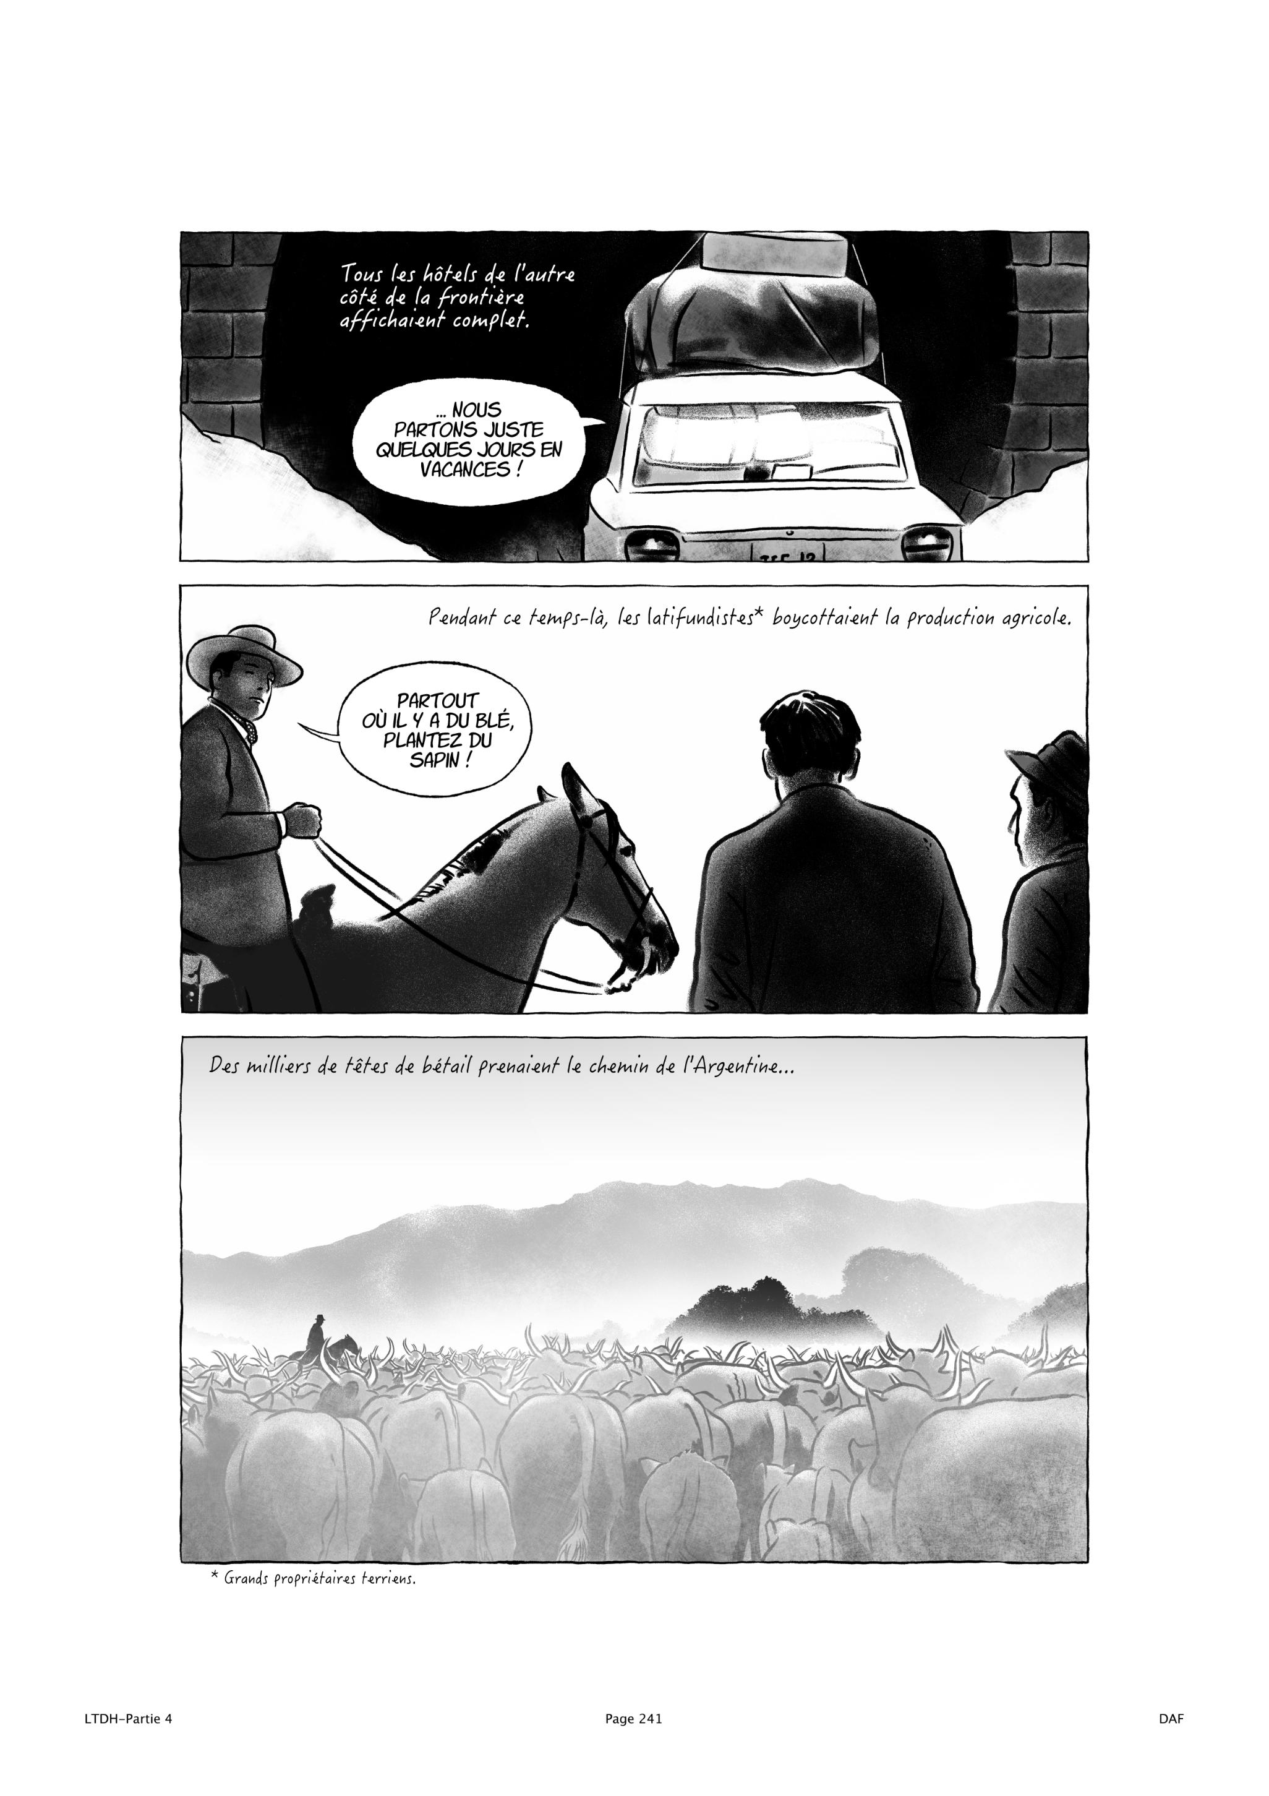
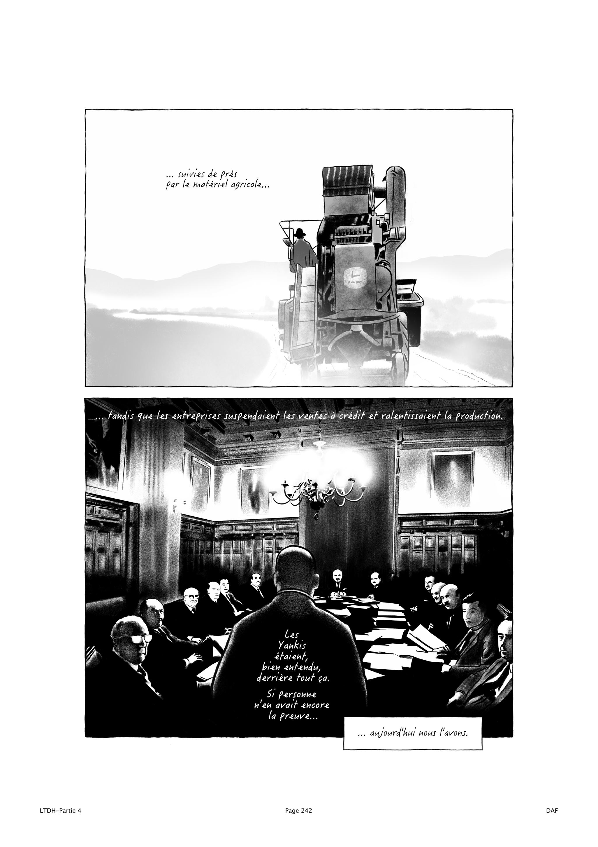
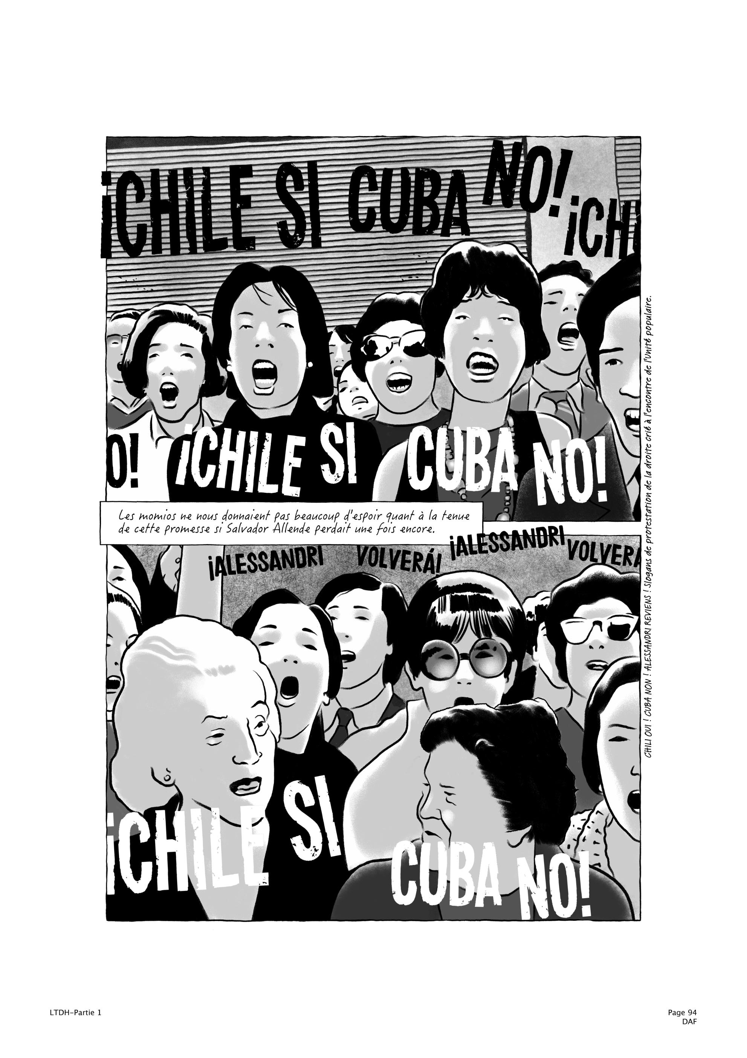
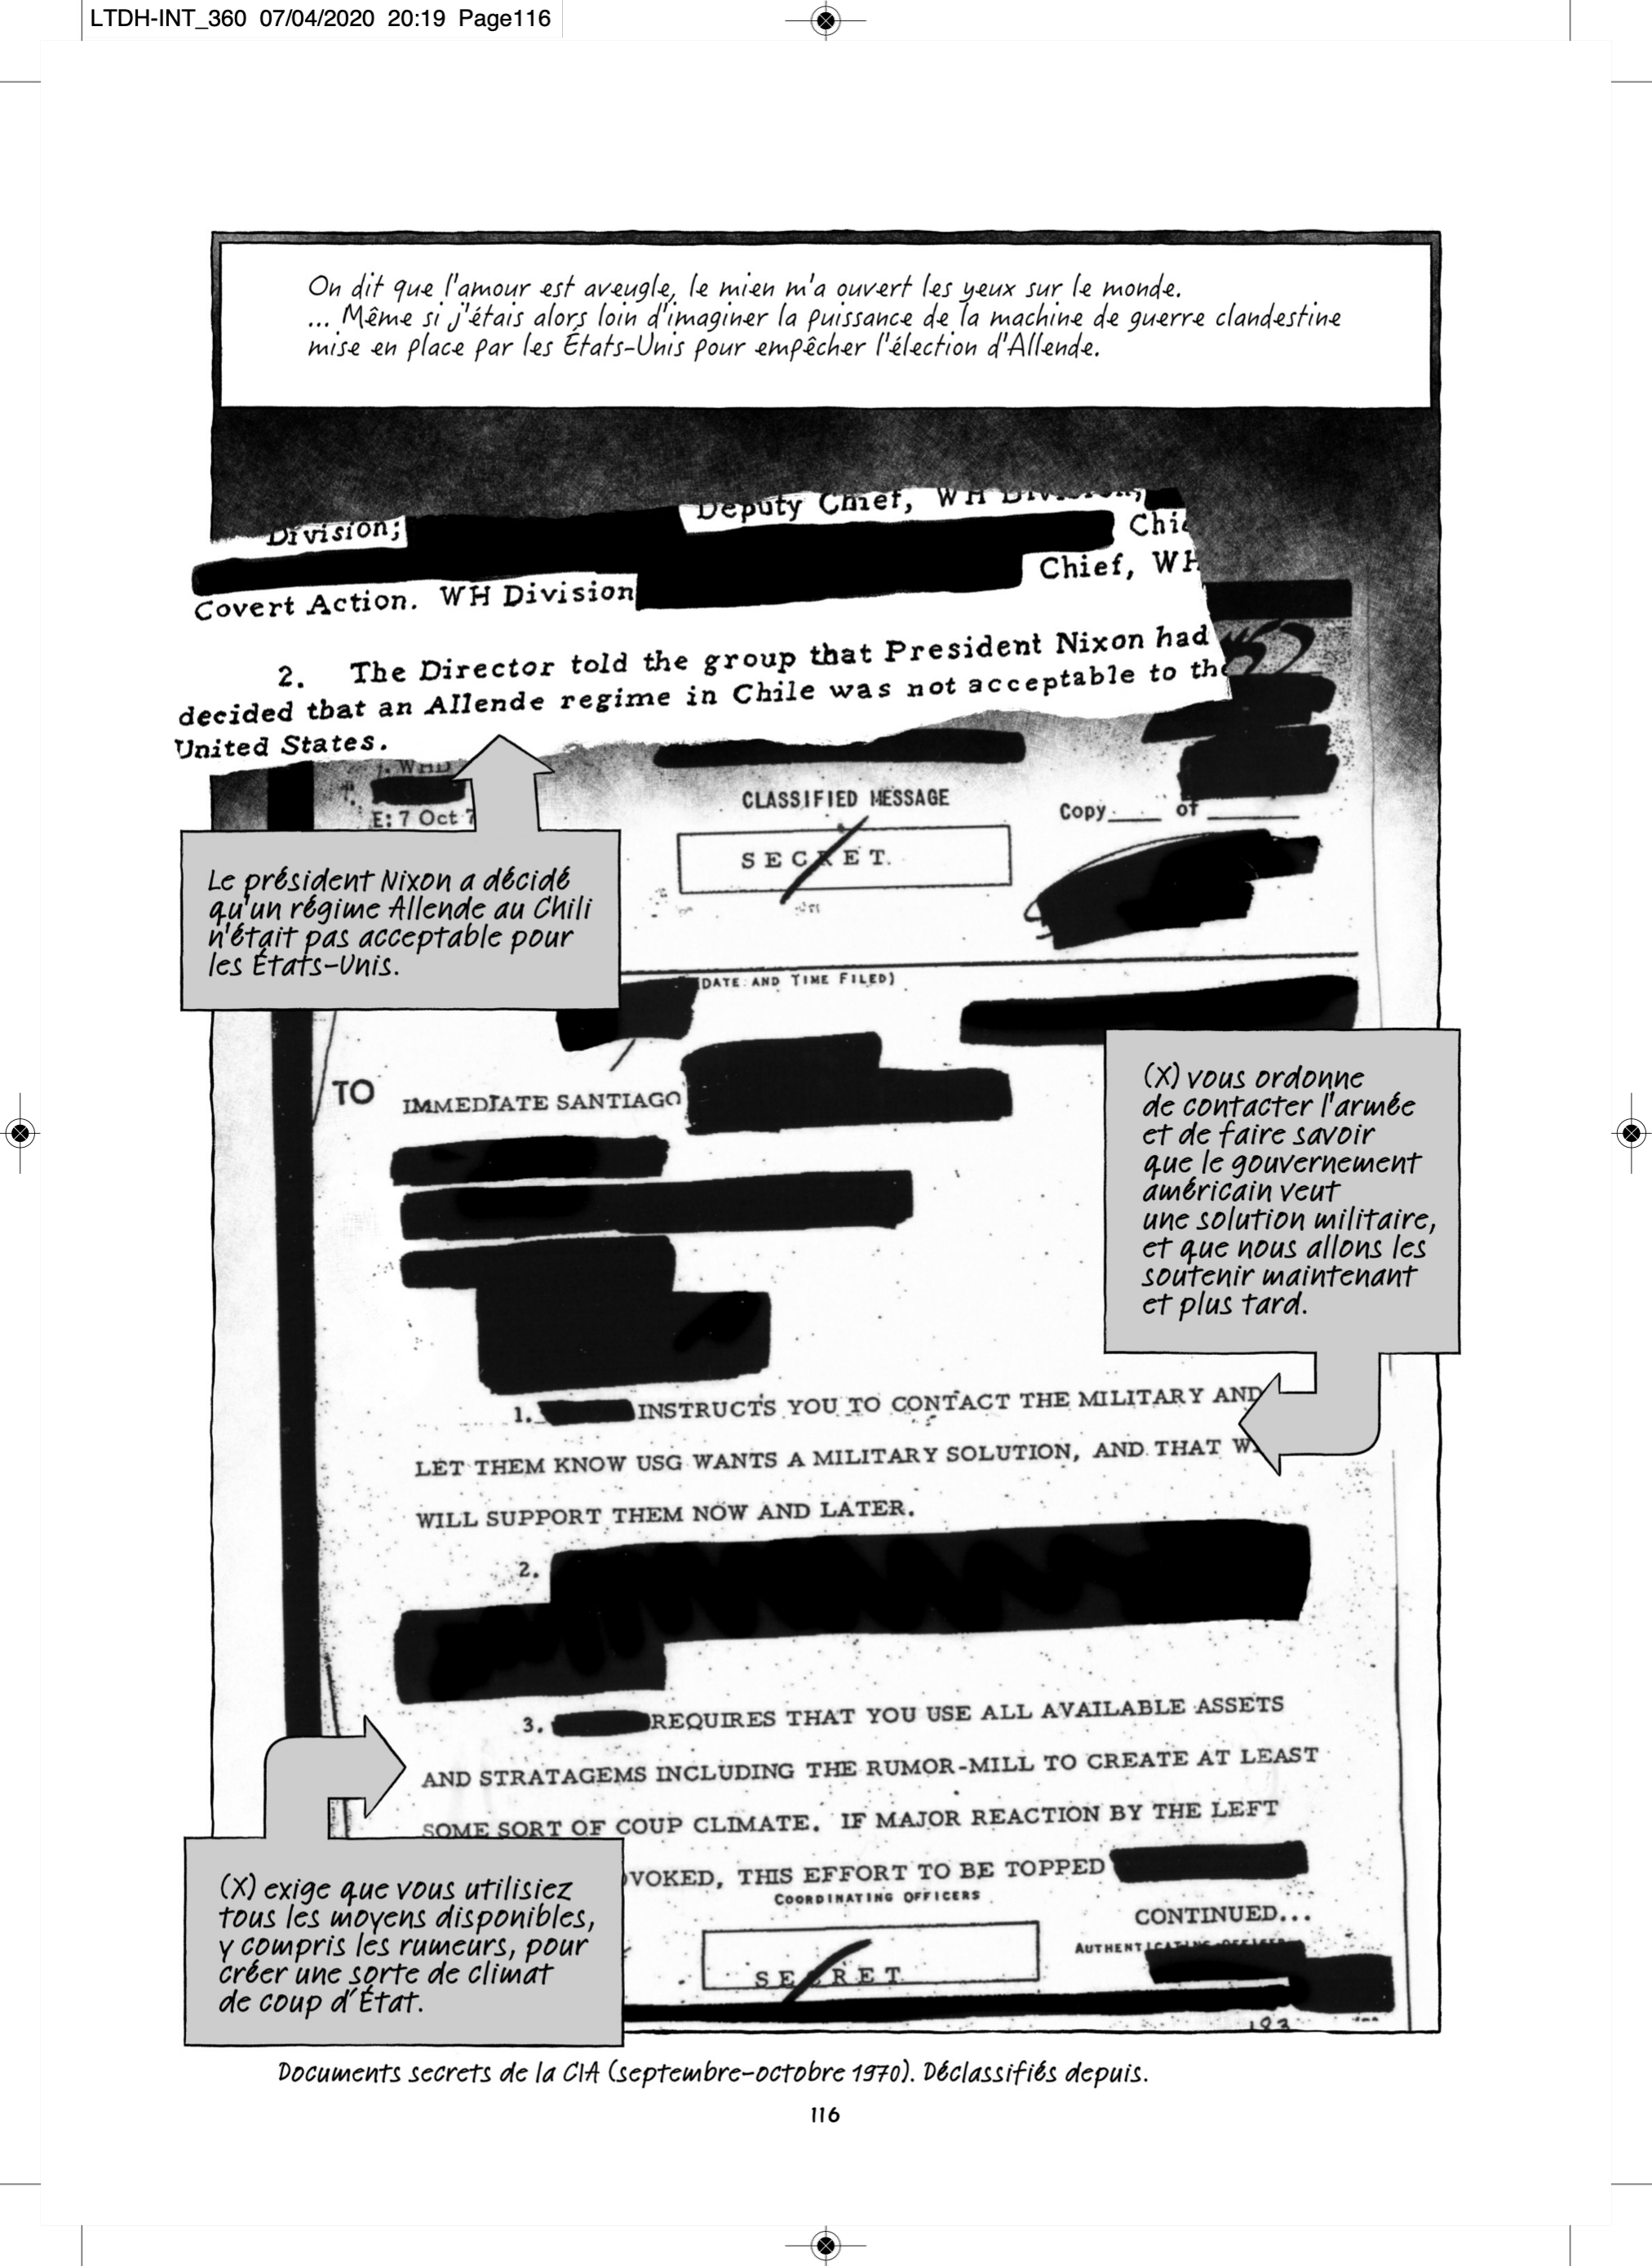
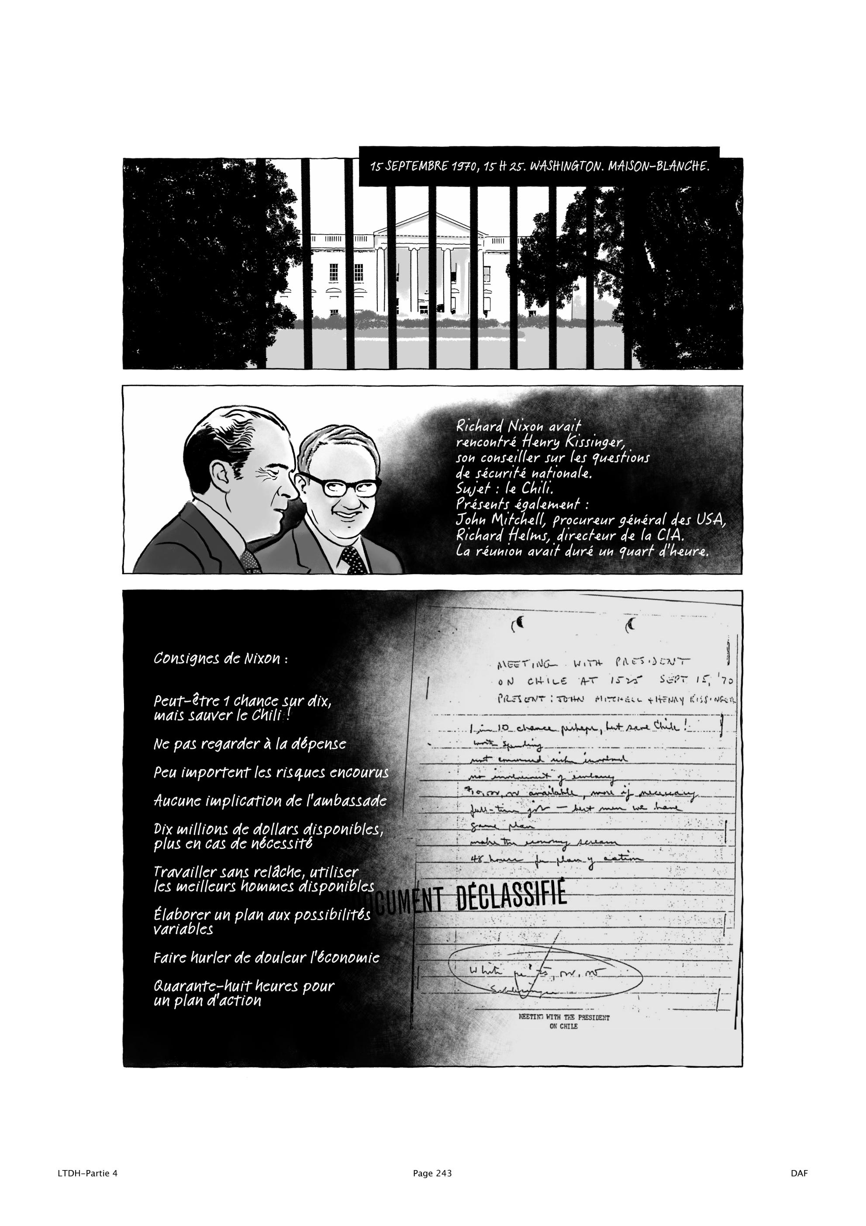
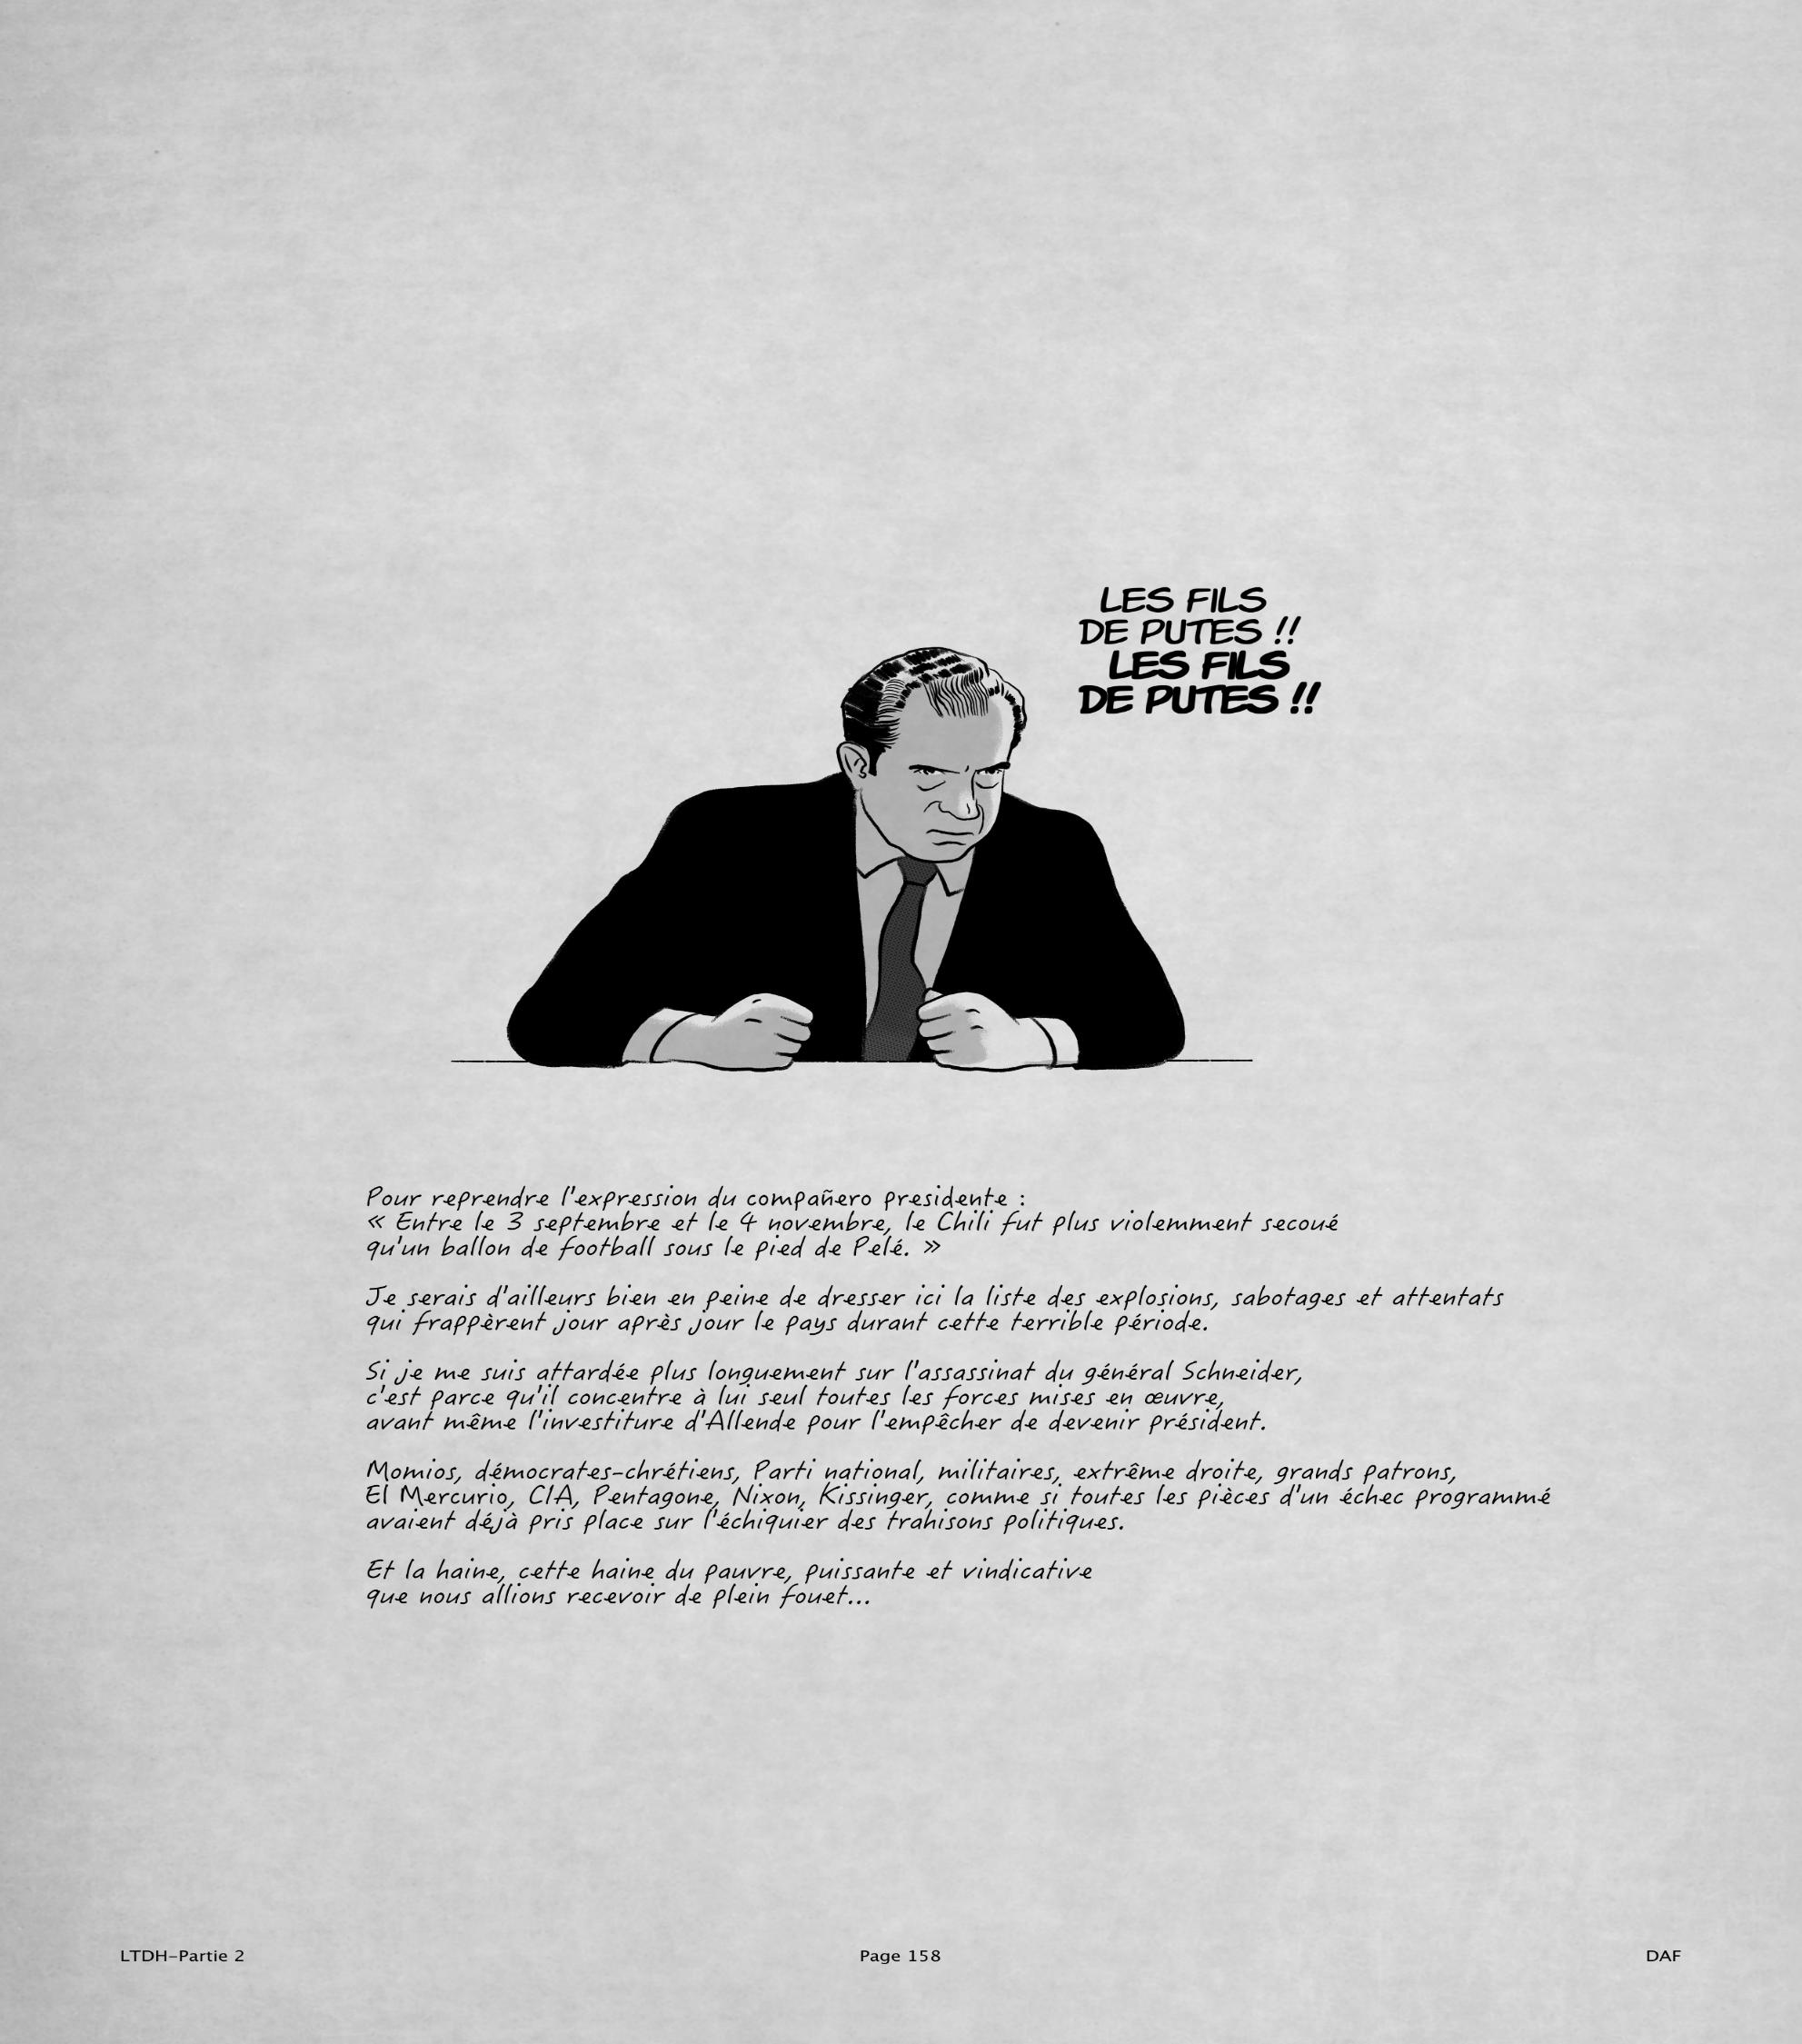
Mais le « voisin » nord-américain
et la bourgeoisie chilienne
décident de tout faire pour briser
le gouvernement de Salvador Allende
et le mouvement populaire.

Slide 20
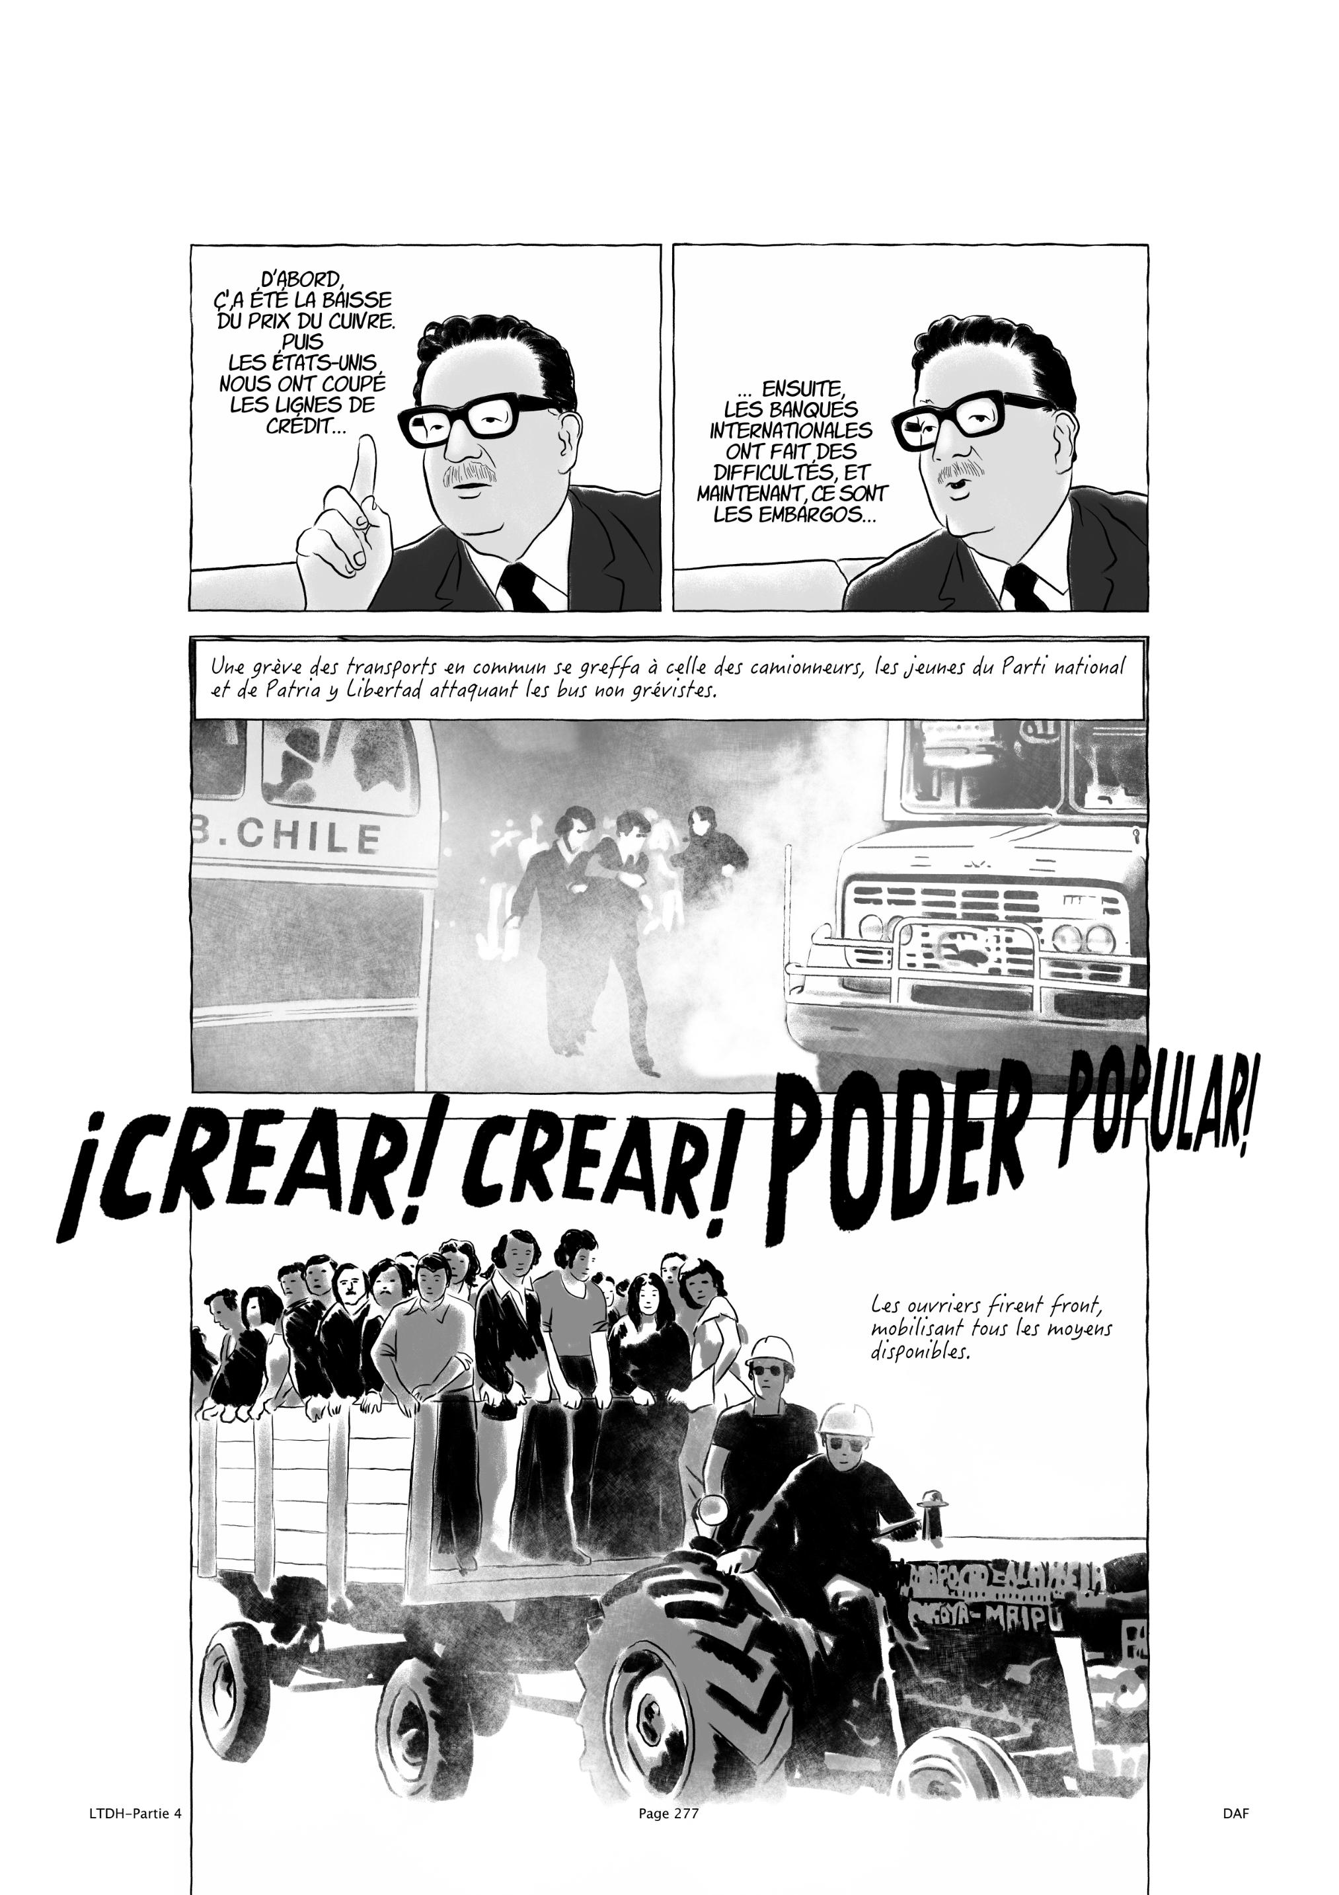
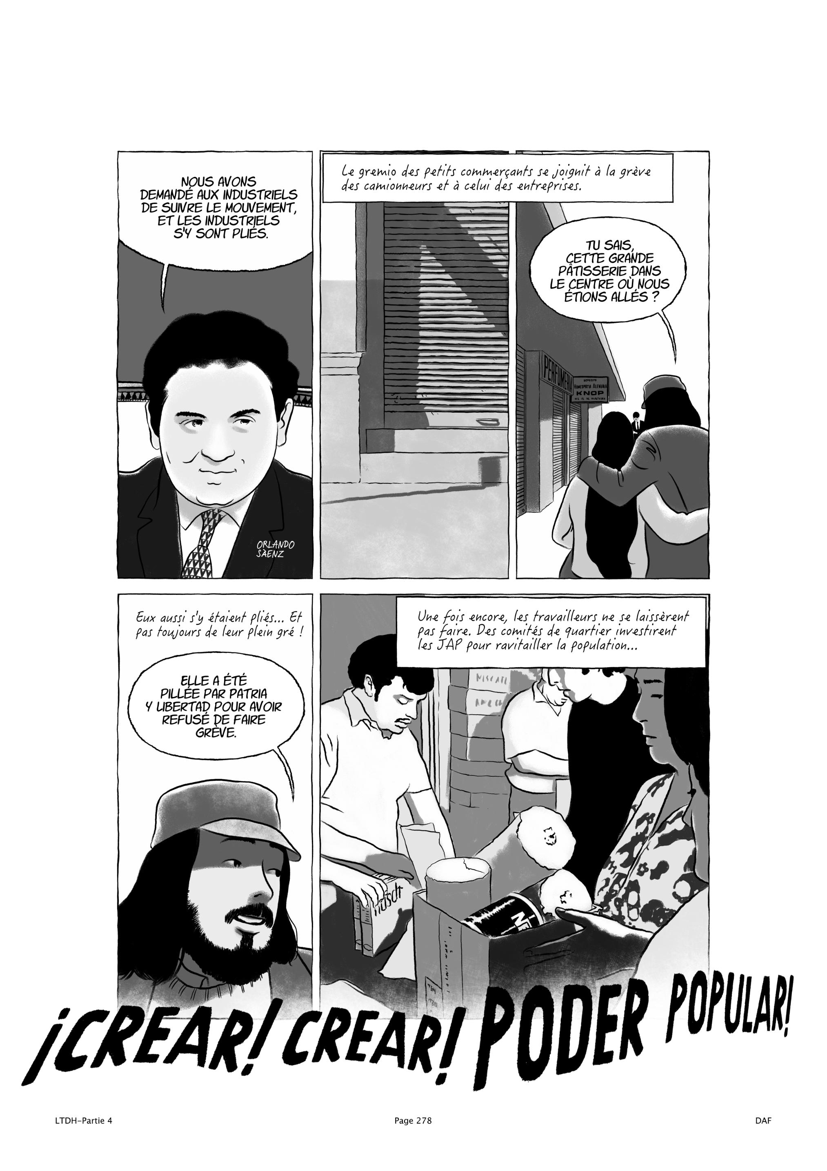
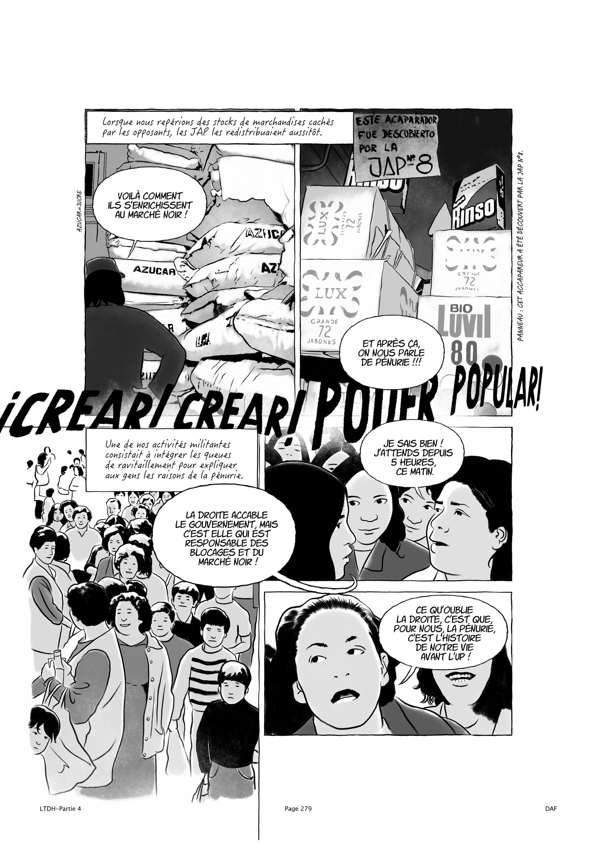
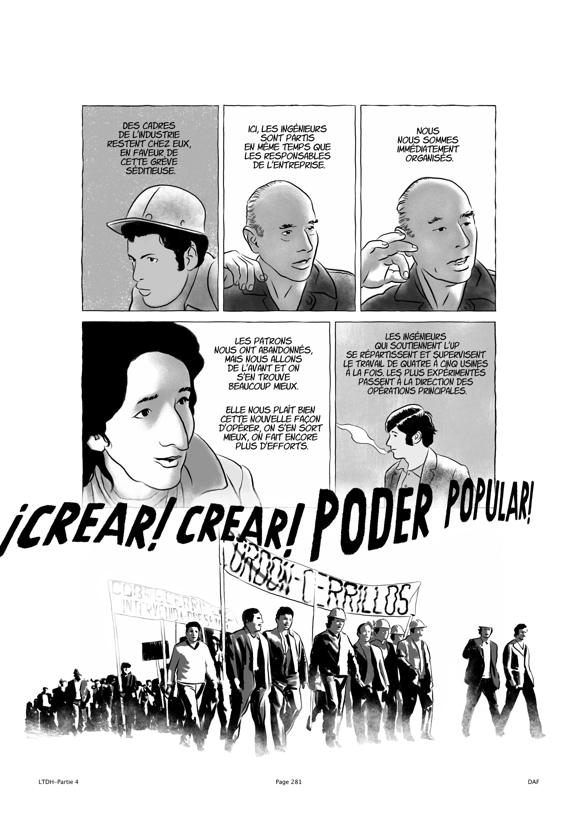
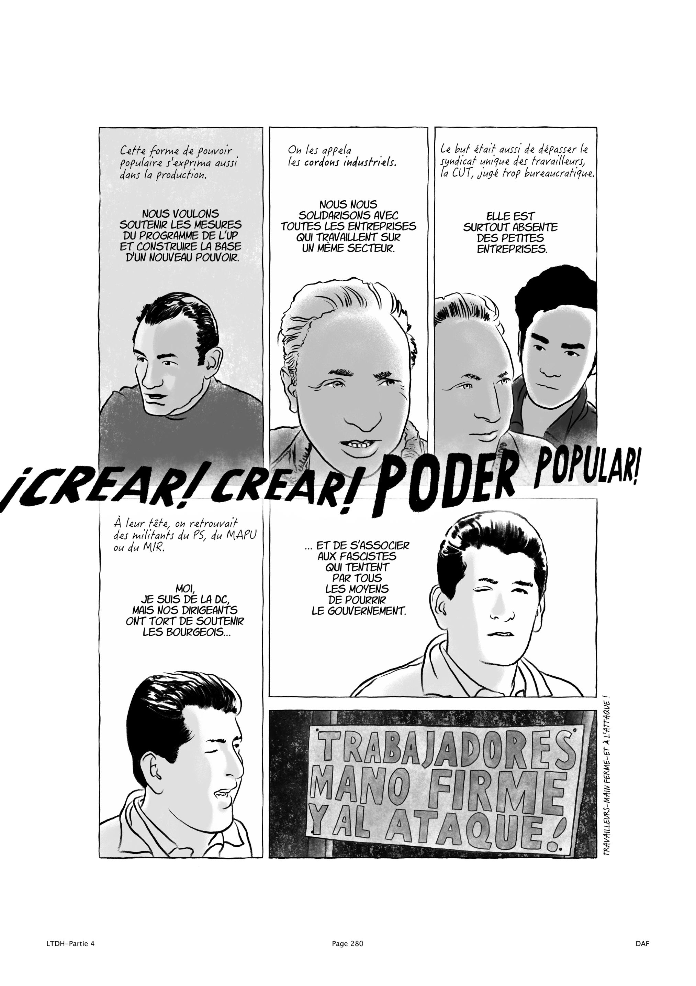
Le peuple chilien s’oppose alors fortement
au sabotage économique et parlementaire,
aux milliers d’attentats de l’extrême-droite
et aux grèves patronales.
Il s’organise et réclame « le pouvoir au peuple ! »

Slide 21
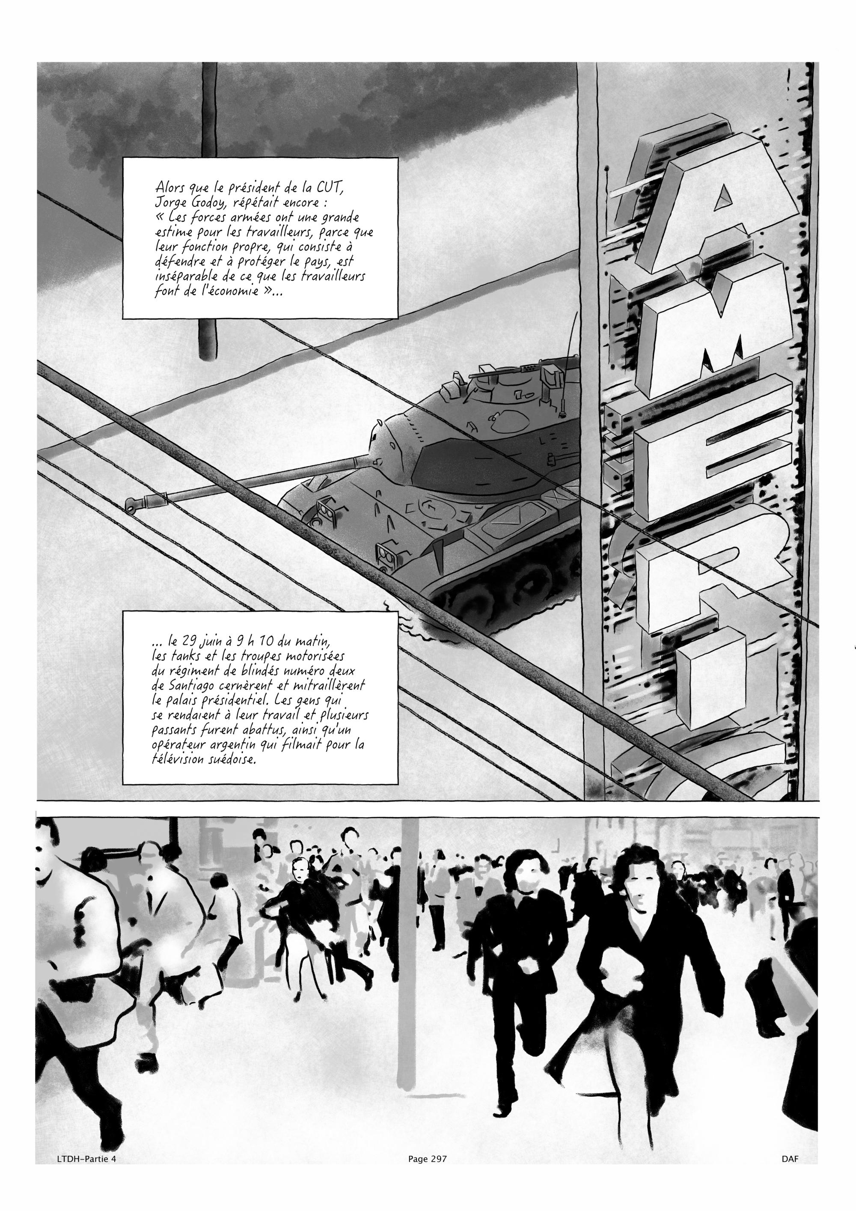
En dernier recours, décidés
à écraser l’Unité populaire
et renverser Salvador Allende,
les opposants optent pour
le coup d’État.

Slide 22
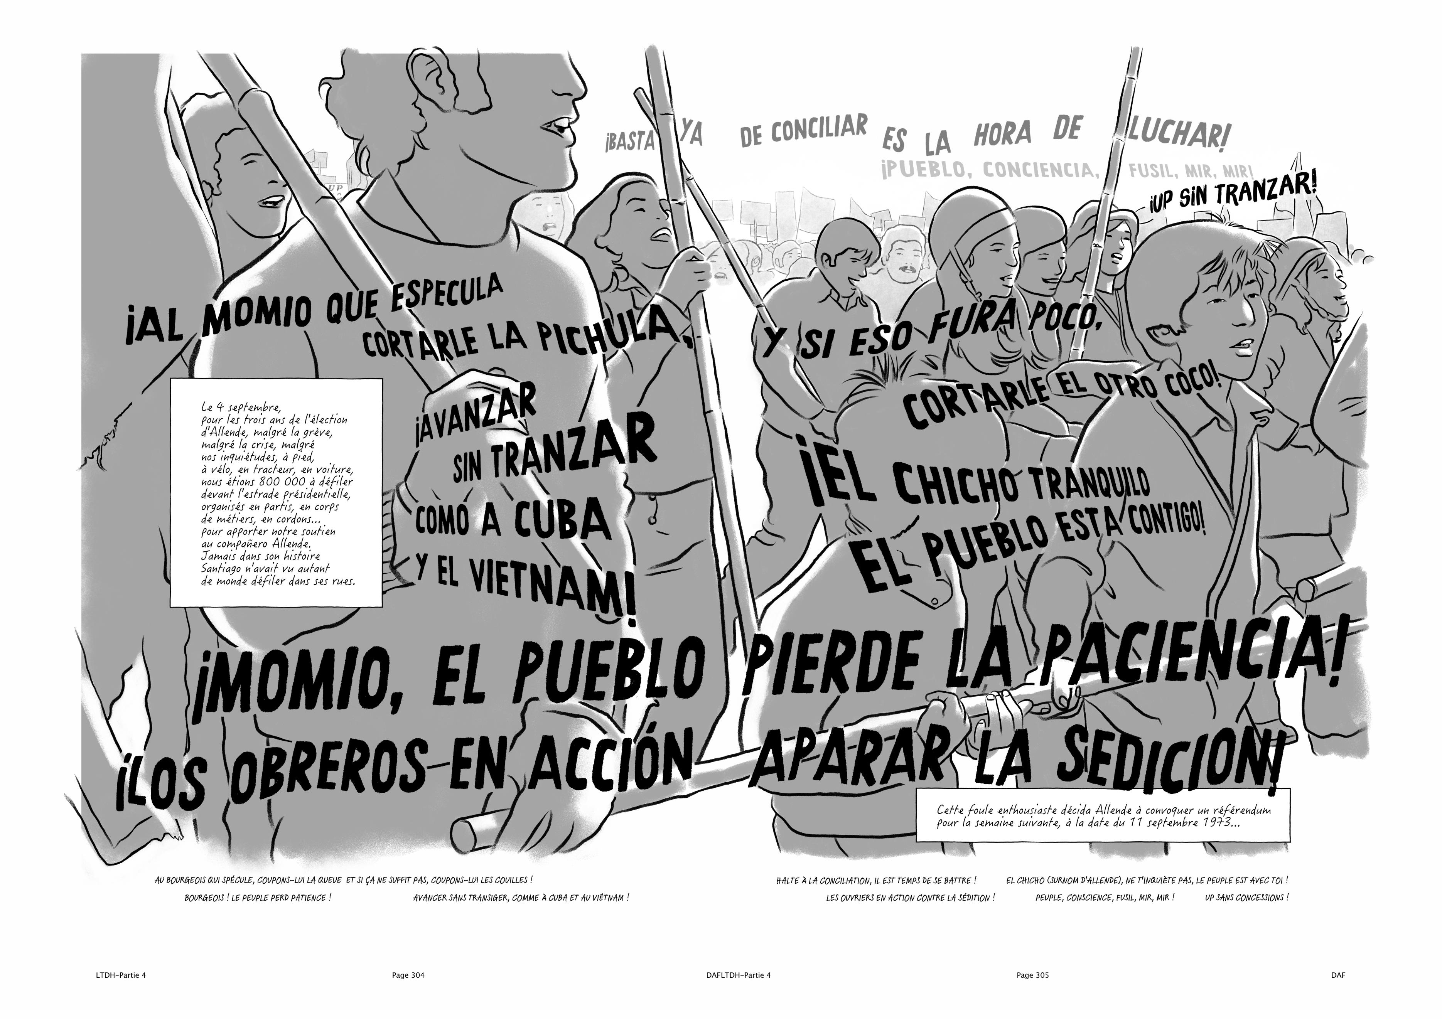

Slide 23
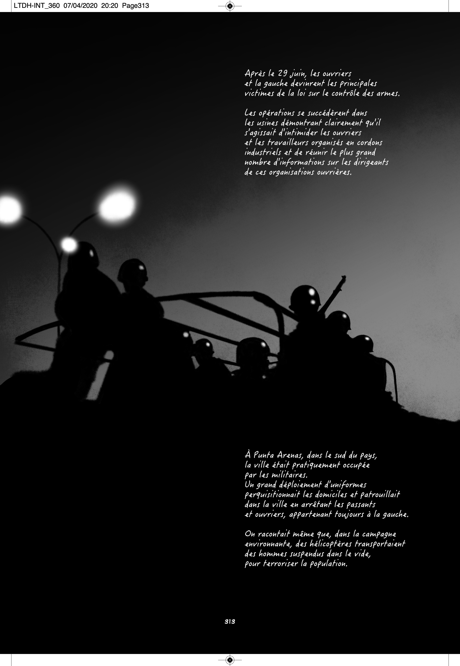

Slide 24
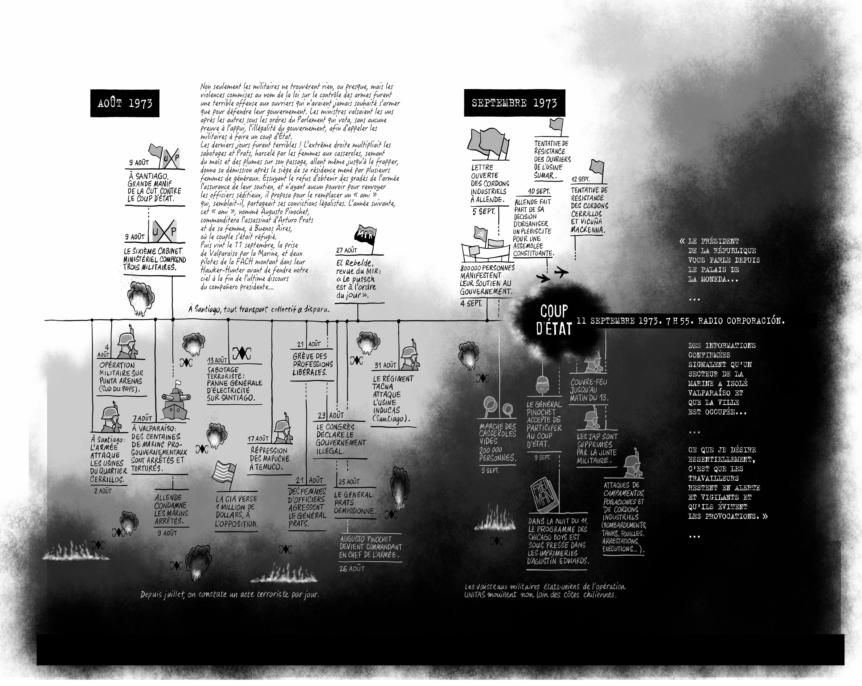

Slide 25
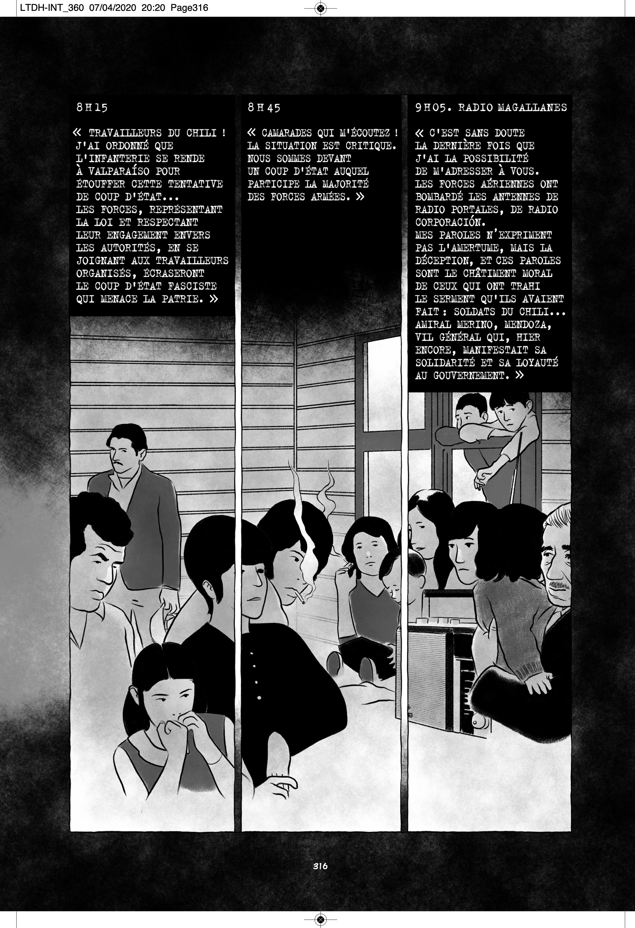
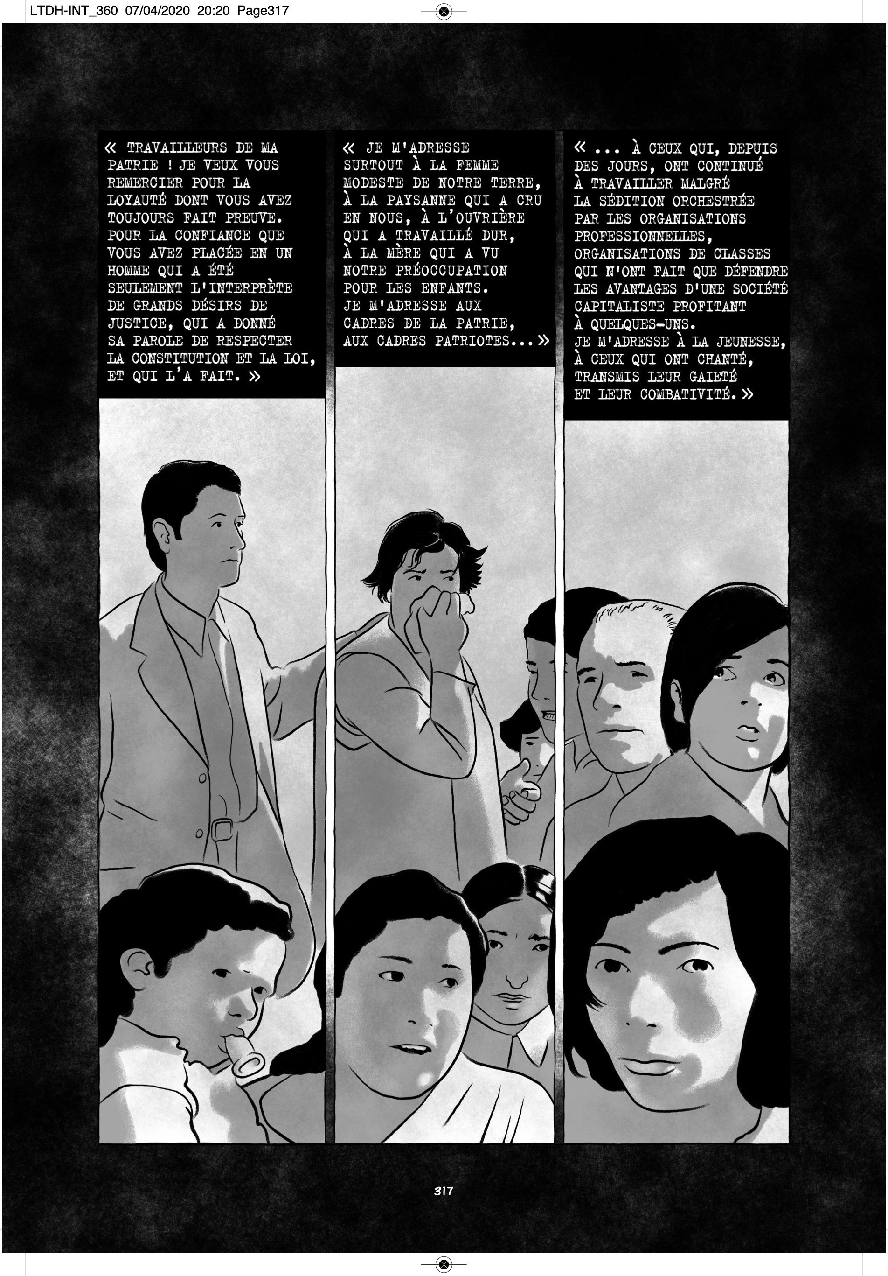

Slide 26
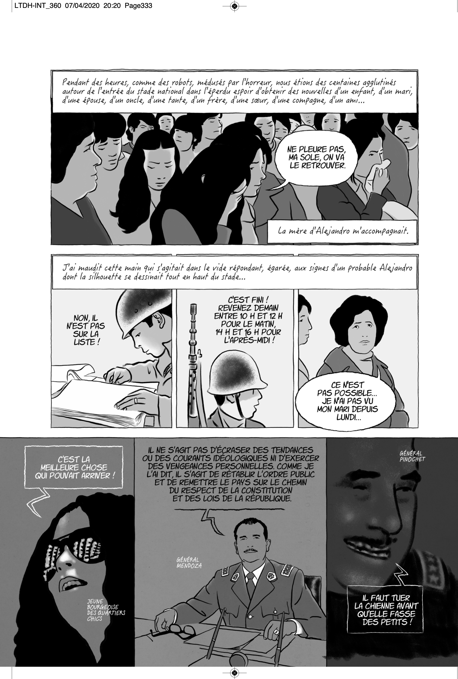
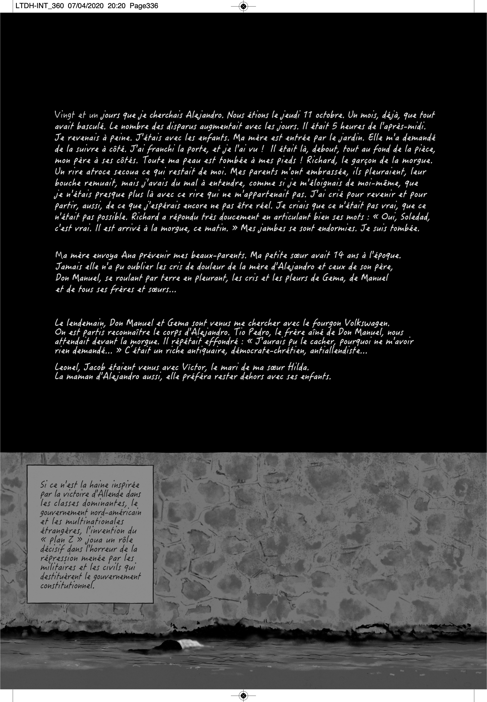

Slide 27
En annexes
du Temps des humbles,
14 pages d’articles, album-photos,
bibliographie, filmographie…

Slide 29
Luis Sepulvedá, qui a soutenu
nos deux albums sur le Chili, est mort
du Covid-19, le 16 avril 2020, alors que
nous terminions Le temps des humbles.

